Slide 1


一种Dart代码解释器及在Flutter动态化中的应用
计算机技术

Slide 2

行业PPT模板http://www.1ppt.com/hangye/
01
研究背景与意义
目录
02
相关技术
CONTENT
03
设计与实现
04
系统测试
05
总结与展望

Slide 3


PART 01
研究背景与意义
客户端跨平台技术
动态化技术
创新点
工作内容

Slide 4


客户端跨平台技术
随着科技的发展，软件客户端开发技术也在不断发展，但各个平台或系统的开发技术与规范的差异性，对软件公司而言不可避免的造成了开发效率低下，维护成本过高等问题。比如为了适配 多个平台或系统,我们不得不针对性的开发多款软件。而为了解决这个问题，跨平台开发技术应运而生。通过一次开发多端发布，可以大大减轻了开发人员的工作量。
web
h5
WebAssembly
一次开发多端发布
代码能多平台共享
pc
windows
macos
linux
手机
Andorid
ios

Slide 5
客户端跨平台的三种模式
01
02
03
基于 Webview 通过h5技术来实现界面及功能，典型的框架包括Electron,Cordova,微信小程序，uniapp等。
页面渲染交给系统原生组件，业务逻辑部分用JavaScript语言，同时抽象一套JavaScript 的组件库，通过JavaScript语言开发。需要开启JSCore与原生跨进程通信，代表性框架为： React Native
自带渲染引擎，客户端仅提供一块画布即可获得从业务逻辑到功能呈现的多端高度一致的渲染体验。Flutter是为数不多的代表。
web容器
泛Web容器
自绘引擎
开发效率高
性能消耗巨大
无法做到UI多端统一
学习成本低
开发效率高
性能消耗略大
无法做到UI多端统一
学习成本略低
开发效率高
性能媲美原生
UI多端统一
学习成本略高

Slide 6

Flutter介绍
全跨平台
自研渲染引擎
采用Dart编程语言,一次编写多端发布,可以发布成andorid，ios，macos，windows，linux，h5，WebAssembly等多个平台应用
通过自研的渲染引擎，统一的UI控件可以将Dart代码发布多个平台，并兼容x86，arm等多个架构
Flutter是Google在2018年推出的移动应用程序开发框架，是最早的自绘引擎跨平台开发框架。Flutter一经发布，其全平台性，优秀的性能表现，良好的开发体验等受到了各大软件厂商的关注。在国内，阿里的闲鱼团队在经过分析后首次使用Flutter对闲鱼应用进行改造。此后，字节跳动、今日头条、阿里、贝壳、美团等多个知名软件开发团队纷纷宣布开始用Flutter进行软件开发或改造。
接近的运行性能
大厂背书
归功于Dart编译器，最终发布的应用产物是基于AOT的二进制码，因此具有媲美原生应用的运行性能
Google 主导研发，一经发布，多方关注，社区活跃，已经更新迭代多个版本，插件库丰富

Slide 7
动态化技术
软件更新面临的问题
使用动态化技术后
目前的应用的版本更新，比较常见的方式就是定期发布新版本。比如安卓或者iOS,都是通过将最新的安装包提交到应用市场进行审核。审核通过后，用户可以在应用市场进行下载更新。
动态化技术就是不依赖于程序的安装包，部分应用的业务逻辑与页面能够动态时时更新的技术。
应用市场审核周期长
随时升级
应用市场审核周期过长，且有审核不通过的风险，这使得发布不够灵活，紧急的业务需求没用办法及时上线。
有更新则可以立即升级，无需等待上架审核
Bug修复及时
Bug修复不及时
发现重大bug可以立即静默更新，对用户无感知
如何出现重大bug时，修复周期太长，影响用户体验。
模块化小批量更新
安装包过大
可以根据业务进行模块化分割，只更新单个模块，不需要重新下载整个安装包
一点小的修改就需要更新整个安装包，安装包过大可能会使用户反感。
新功能反馈快
新功能反馈慢
发版后用户同步更新，不存在旧版本兼容问题
即使新功能上线了，也无法做到全部用户升级，服务端需要对老应用功能做兼容，无法第一时间收到用户对新功能使用情况的反馈。
差异化更新
可以根据不同人群下发不同动态包，差异化更有利于市场推广

Slide 8
Flutter动态化框架
MX Flutter
Fair
MX Flutter是腾讯开发一套基于Javascript 的 Flutter框架，通过编写Javascript 代码来开发 Flutter 应用。本质上是对Flutter的UI进行了一层Javascript的封装，通过JSCore运行Javascript代码达到动态化的目的。但也因为需要与JSCore频繁跨进程通信，容易造成性能瓶颈。在扩展性方面既抛弃了Flutter生态也放弃了JavaScript生态。
Fair是58开发的，专为Flutter设计的轻量级动态化框架。它使用Dart语言进行动态化开发，将需要动态化的UI组件解析成JSON结构的DSL文件，将代码的逻辑部分翻译成Javascript语言脚本。逻辑代码的运行仍然依赖于JSCore。和MX Flutter一样容易造成性能瓶颈。对Dart语法支持方面具有局限性，老代码如果需要迁移需要进行改造。
Hydro
MicroDart
Hydro在使用上和MX Flutter类似，都是通过Javascript来开发Flutter应用。但在实现原理上，它去掉了JSCore的依赖，而是将Javacript代码翻译成Lua代码，通过Lua虚拟机解释运行。由于Lua是一种轻量级脚本语言，本身具有跨平台性，因此很容易达到动态化的目的。在性能方面由于运用Lua代替了JSCore，在运行性能上有很大提升，但是和MX Flutter一样既抛弃了Flutter生态也放弃了JavaScript生态。
通过自研一种轻量级的Dart代码解释器，兼容95%Dart语法，同时提供桥接模式调用非动态化的代码。运行性能方面由于少了与webview频繁交互的步骤，可以遇见性能比JSCore模式要好，与Lua相当。动态化代码和普通flutter库开发模式相同减少了开发难度。得益于代码生成器，可以方便的接入非动态代码。
（本文提到的动态化方案）

Slide 9
 | 性能 | 兼容性 | 扩展性 | 迁移成本 | 学习成本 | 研发难度
MX Flutter | 一般 基于JSCore的交互方式需要频繁跨进程通信 | 良好 兼容大部分JS 语法 | 差 独立生态，无法重用Flutter与JS社区资源 | 高 无法迁移老项目到该平台 | 高 Flutter开发者需要学习JS语言开发，JS开发者需要学习新的UI库用法 | 一般 原理和React Native类似，有可借鉴之处
Hydro | 良好 嵌入轻量级Lua脚本解释器 | 良好 兼容大部分JS 语法 | 差 独立生态，无法重用Flutter与JS社区资源 | 高 无法迁移老项目到该平台 | 高 Flutter开发者需要学习JS语言开发，JS开发者需要学习新的UI库用法 | 较高 需要自研JS转Lua代码的编译器，已有成熟开源的轻量级Lua解释器。
Fair | 一般 基于JSCore的交互方式需要频繁跨进程通信 | 一般 只支持部分Dart语法，动态化代码很多有语法限制。 | 一般 现有的Flutter社区插件需要进行二次编码适配。部分知名插件暂时无法接入。 | 一般 Dart语法支持不全，已有的Flutter项目需要将不支持的语法特性的代码需要改造。 | 一般 需要学习Fair定义的接入方案，并了解部分限制。 | 较高 需要自研Dart转JS编译器，和React Native类似，实现原理有可借鉴之处。
MicroDart | 良好 嵌入自研Dart脚本解释器 | 良好 现已支持95% Dart 语法，后续还会不断优化。 | 良好 已有的Flutter社区插件可以通过代码生成器生成桥接代码很方面接入。 | 良好 Dart语法支持全面，老代码经过少量修改就能直接转换成可动态下发的代码。 | 良好 动态化代码的开发与官方Flutter的插件开发无差别，Flutter开发者很容易上手。 | 高 需要自研Dart编译器和轻量级解释器。官方Dart虚拟机不轻量且不支持静态与动态代码混合执行。且无法在ios中使用。

Slide 10
JS Core 对比 Lua：Lua 省去了跨进程这部分的开销，因此 LUA 性能上强于 JS Core
Lua 对比 MicroDart：Lua 与原生 Dart 进行交互需要进行类型转换，但是 MicroDart 的Scope 的操作栈和参数表可以直接存取原生 Dart 中的任何对象无需任何数据转换。因此单纯在 Dart 这个环境下在性能上 MicroDart 是优与Lua的。
Fair的缺点：
1.Fair的逻辑部分仍然依赖于JS Core,这也使得Fair在运行效率上与Thresh等框架相同具有一定的性能瓶颈。
2.Fair虽然开发了Dart转JavaScript的编译器，但有大量Dart语法无法兼容：例如动态化不支持Extersion和Mixin的代码动态化，不支持外部类的继承。Widget转换成DSL文件也有很多限制：比如不支持Widget树里有逻辑判断，不支持列表的级联，只能通过官方工具类Suger进行代码转换等等。
3.Fair虽然提供了社区库的接入方法，但是有很多限制，很多库因为语法限制无法接入。可接入的库也需要写桥接层，无法做到直接使用，增加了接入成本。
4.Fair的Flutter版本依赖于官方的适配，每次官方Flutter升级，都有可能造成Fair版本的不兼容。
5.老Flutter 项目虽然可以经过改造接入Fair，但是由于很多Dart语法Fair并不兼容，这些不兼容的代码就需要进行兼容性改造，增加了改造成本和学习成本。
6.Fair的动态化部分代码在出现bug后调试困难，因为动态化的逻辑部分转成JavaScript代码，而这部分代码可读性差，如果报错将无法对应到具体的Dart代码，使调试变得困难。

Slide 11
创新点
易学习
易迁移
提出一种基于轻量级Dart代码解释器的Flutter动态化方案MicroDart。
相较于当前主流Flutter动态化方案，在运行性能，兼容性，扩展性，迁移成本，学习成本等多个维度均有不同程度的改善和提升。
动态化插件和 Flutter 项目开发相同，无需太多的配置与学习。有 Flutter 开发经验的很容易上手
老的Flutter应用如果需要将部分代码进行动态化，移植或者修改应该是十分简单的。
兼容好
性能高
兼容95%的Dart语法，老代码不需要太多的修改就能迁移。插件库也可以通过自动生成桥接代码很方便的接入。
无跨进程调用，无类型转换。桥接代码量可配置。经过测试在 Flutter 中无论是 CPU 还是 UI 帧率和 非动态化差别不大。

Slide 12
工作内容
2.MicroDart脚本解释器
4.性能对比与测试
开发一个解释器可以解析并执行字节码产物。考虑到轻量级，解释器用 dart 语言编写，充当粘合剂语言的角色，能够在不做太多转义的情况下兼容 Dart 语法。
开发能够验证MicroDart可行性的Flutter演示项目，并根据设定的性能指标对动态化代码进行测试，并得出结论。
D
C
B
1.MicroDart脚本编译器
3.桥接模式与桥接代码生成器
通过编译技术开发一个dart语言脚本编译器，能将dart代码文本编译成可供MicroDart脚本解析器执行的字节码产物
A
设计一种桥接模式并开发代码生成器，可以通过命令行的方式按需自动生成桥接代码，通过桥接代码可供Dart脚本解释器桥接调用非动态化Dart代码。通过桥接模式与代码生成器可以让MicroDart有更好的兼容性，更少的迁移成本。

Slide 13
PART 02
相关技术
Dart语言
Flutter开发
编译技术
官方Dart编译器

Slide 14
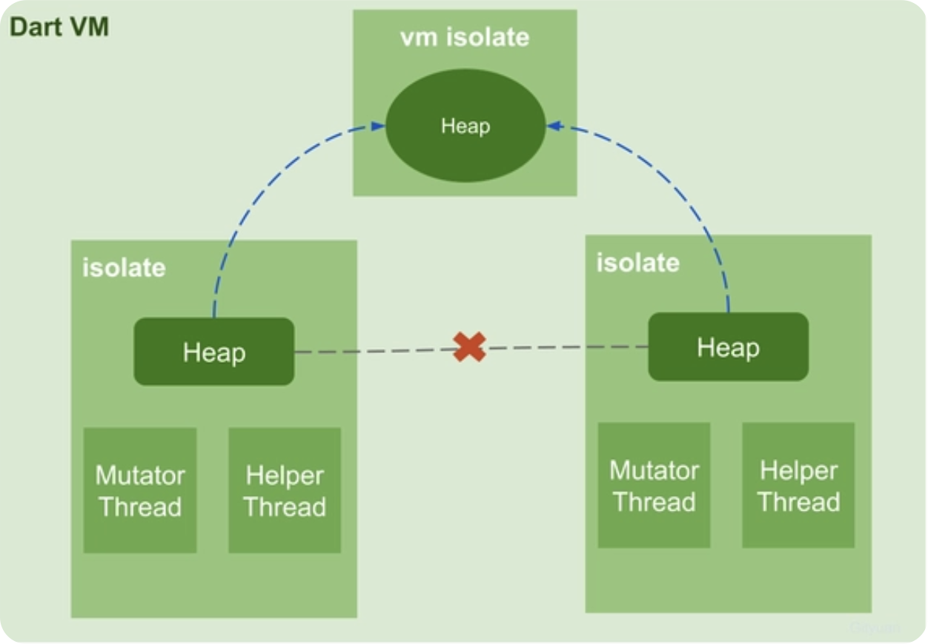
Dart语言
部分语法特性
Isolate隔离
面向对象
强类型
空安全
mixin语法
extension语法
Future
Lamda语法
函数参数
泛型
枚举
命名参数、位置参数、参数默认值
列表级联

Slide 15
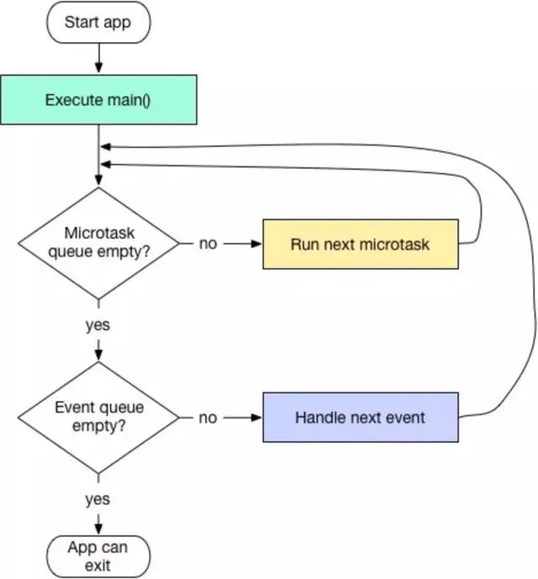
Dart语言
isolate 中处理异步数据是以队列方式进行的。每个 isolate 都需要管理两个队列：microtask队列和Future 队列。其中microtask队列是优先级更高的执行队列。因此我们可以理解成每一个 isolate 都是单线程运行的，这样设计让我们不需要考虑线程安全问题，降低了异步开发的门槛。

Slide 16
Flutter开发
Flutter作为跨平台的客户端开发框架，它已经支持包括Android，IOS，MacOS，Windows，Web等多个操作系统或平台。得益于Dart编译产物的丰富性，使得Flutter开发变得容易:在代码调试阶段将代码编译成字节码实时发送到客户端，可以在不重启设备的情况下，实时看到UI修改的结果。在程序发布阶段，将代码编译成AOT机器码，提高了代码运行的性能。
开发 Flutter 之前，我们需要先下载对于操作系统的 Flutter SDK，Flutter SDK 中会内置 Dart SDK。Flutter的开发工具一般是微软的 VSCode或Android Idea。Flutter 程序依赖于 Dart 程序的包管理插件，我们可以通过包管理插件非常简单的引入第三方插件，降低了开发难度。
Flutter 的跨平台特性依赖于统一的跨平台通信API，EventChannel和 MethodChannel，它可以在 Flutter 端设计统一的底层方法调用接口，在各个不同的端实现这些接口。例如获取系统电量，在 dart定义 MethodChannel 接口，在不同系统，例如 Android，IOS的代码层实现MethodChannel 接口，返回相同结构的数据，达到统一多端的目的。
在一般 Flutter开发中，我们不需要过多的去关系如何和调用底层代码，因为 Flutter 社区，已经提供了非常丰富的插件库，这些插件库已经将这些底层的调用封装成了对应底层功能的插件。

Slide 17
编译技术
编译技术就是把一种计算机语言编写的程序代码编译成另外一种计算机语言代码的技术。通过编译器编译出的代码可以是机器码，也可以是中间代码，也可以是另外一种高级语言代码。编译过程往往会需要重复多次优化和转义才能得到我们最终想要的产物。
编译过程一般可以概括成 5个步骤：
词法分析：扫描代码字符集，识别出各个单词，将识别的单词转换成统一的机内表示即词法单元简称Token。
语法分析：语法分析器从词法分析器输出的Token序列中识别出各类短语，并构造抽象语法树。
抽象语法树：抽象语法树就是将源代码的各种细节以树状节点的形式表示出来，每个节点都是源代码中的一种或多种结构映射。 。
语义分析：它的主要任务是分析抽象语法树，收集标识符的属性信息。一般而言，“语义分析”和“代码生成”是紧密相连的，往往将其设计成同一个模块。
代码生成：代码生成主要是根据语义分析的中间表和抽象语法树生成另一种代码，可以是另外一种高级语言代码。也可以是供虚拟机或脚本解释器使用的字节码。

Slide 18
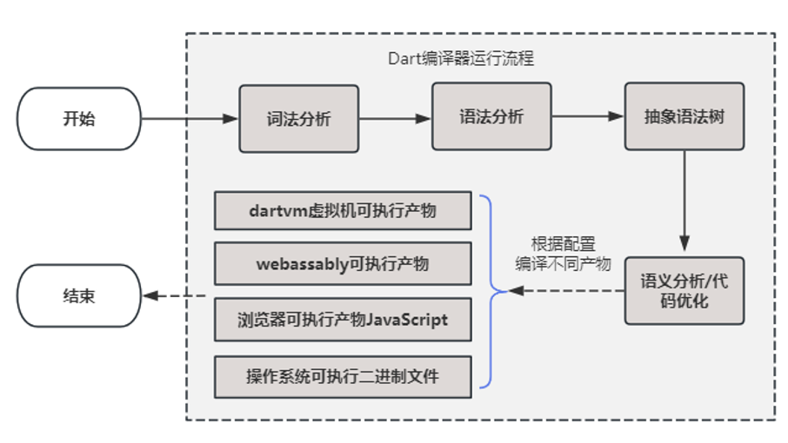
官方Dart编译器
Dart在编译时经过“词法分析”、“语法分析”、“语义分析”阶段后会生成“抽象语法树”等步骤。再根据编译参数不同可以生成不同的代码产物。

Slide 19
Dart抽象语法树
抽象语法树就是将源代码的各种细节以树状节点的形式表示出来，每个节点都是源代码中的一种或多种代码结构映射。通过将源代码翻译成抽象语法树后，我们可以很容易的通过它翻译转换成其它代码甚至另一种编程语言。
Dart抽象语法树中的节点可以根据功能分为：
结构型节点：用于对源代码结构的描述。它是一个树形结构。
语句节点Statement：一种程序的逻辑单元。一般用于执行特定操作或控制程序流程。
表达式节点Expression：它是另一种程序的逻辑单元。和 Statement 的区别是Expression在经过处理后都会有返回值。
Statement与Expression之间是相互结合的。它们共同构成了源代码中的逻辑单元，比如程序中某个函数方法的具体实现步骤，类中构造函数的具体初始化步骤，某个属性的初始构造等。

Slide 20
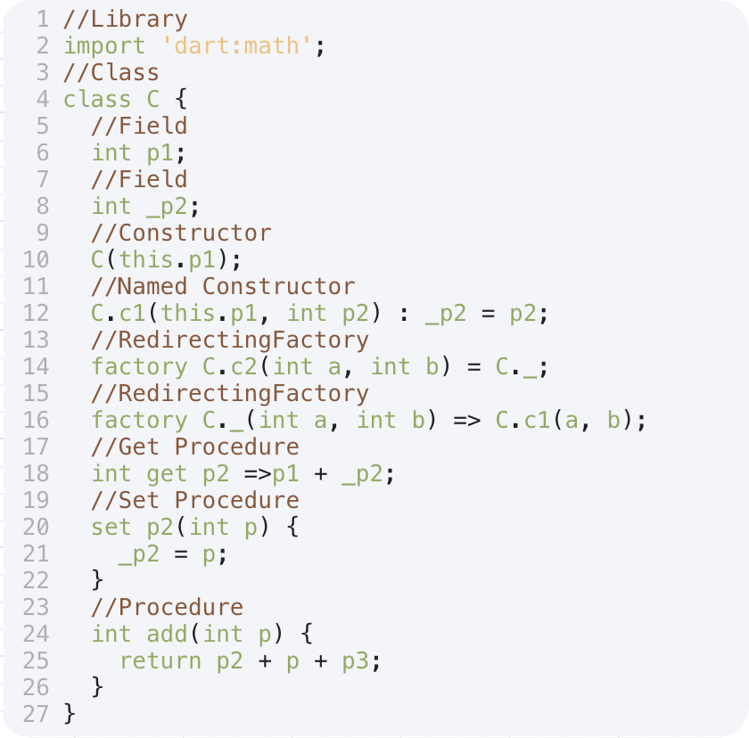
Dart抽象语法树
部分结构型节点
Component | 语法树根节点
Library | 包
Class | 类
Field | 参数
Procedure | 普通函数
Constructor | 构造函数
RedirectingFactory | 工厂函数

Slide 21
Dart抽象语法树
部分语句节点Statement
Block | 多个Statement集合
VariableDeclaration | 变量声明
ReturnStatement | return关键字
IfStatement | if结构
SwitchStatement | switch结构
AssertStatement | assert关键字
WhileStatement | while结构
ForStatement | for结构
BreakStatement | break关键字
TryFinally | try-catch-finally结构
部分表达式节点Expression
IntLiteral | int常量
VariableSet | 设置变量值
VariableGet | 获取变量值
StaticGet | 获取静态变量
StaticSet | 设置静态变量
InstanceGet | 实例获取
InstanceSet | 实例设置
StaticInvocation | 静态函数调用
ConstructorInvocation | 构造函数调用
InstanceInvocation | 实例调用

Slide 22
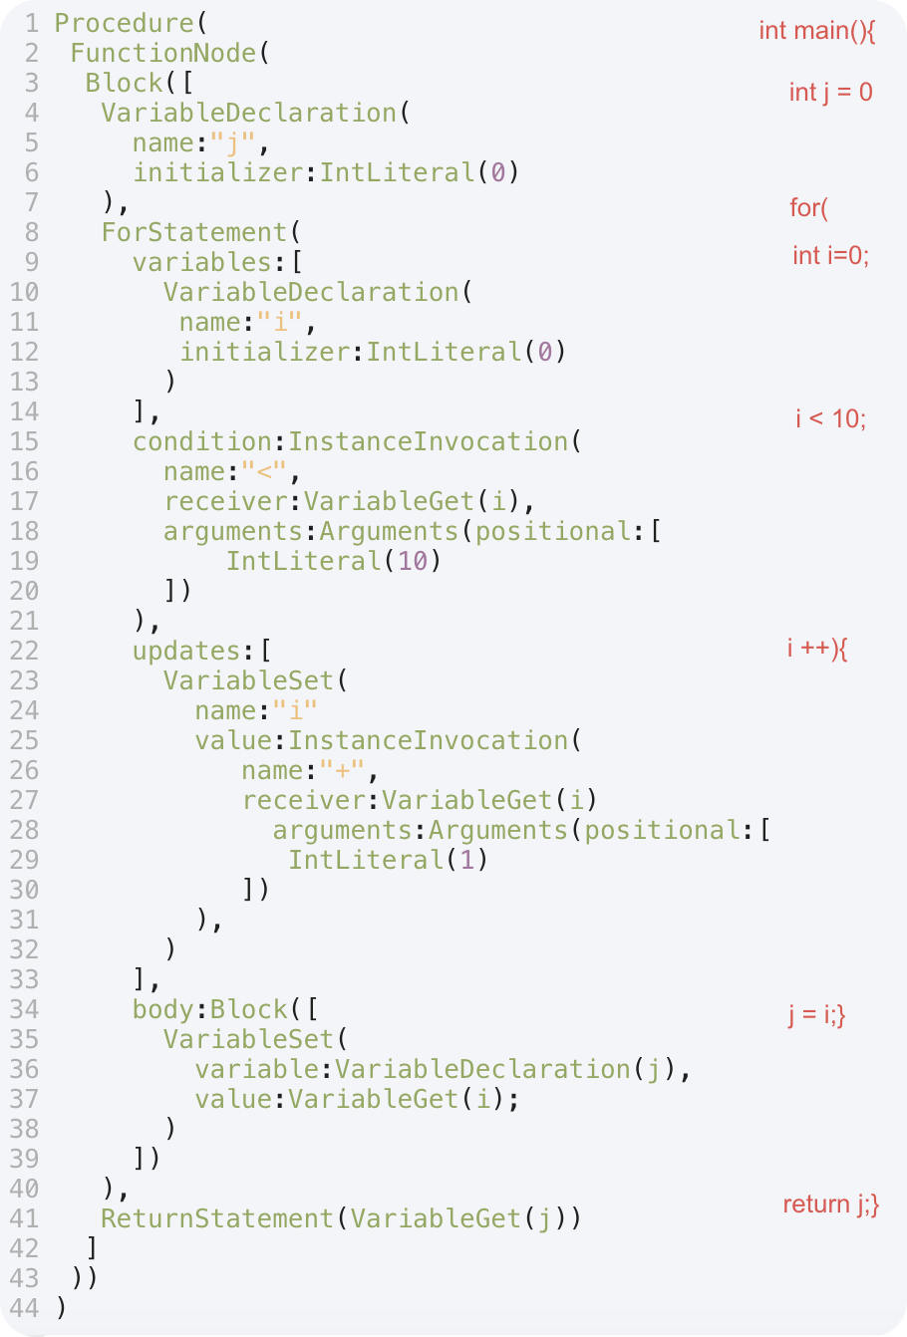
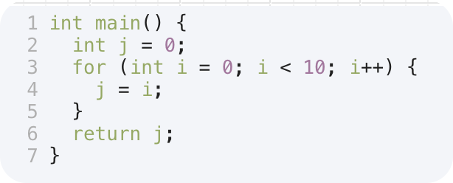
Dart抽象语法树
将代码段转换成抽象语法树例子

Slide 23
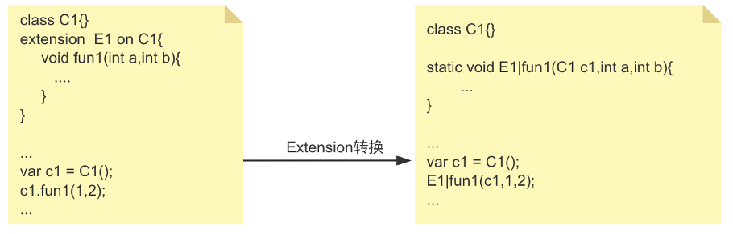
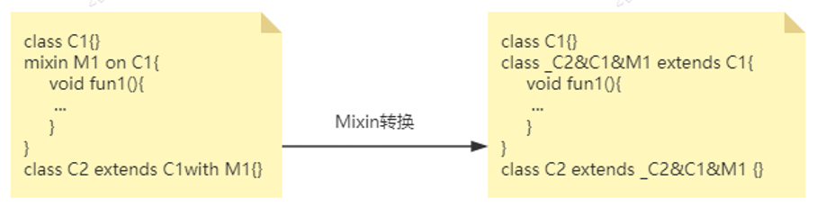
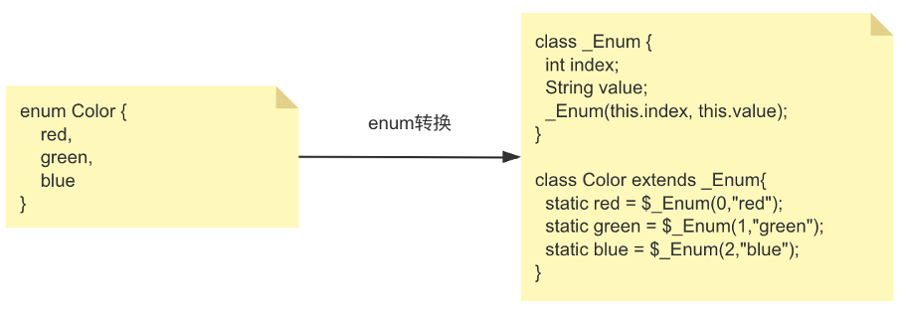
部分关键字的转译
在 Dart语法中有一些语法特性。这些特性可以让代码具有更好的可读性和扩展性。
在生成抽象语法树时会将这些语法特性的代码等效转换成另外一种形式，在不改变语义的情况下能够让程序正常运行。
这些语法特性能够增加编码效率，代码的可读性，结构性，扩展性。而在编译阶段转换这些特性的目的是为了在后续的编译流程减少工作量。

Slide 24
PART 03
设计与实现
MicroDart 编译器
MicroDart 解释器
桥接模式
代码生成器

Slide 25
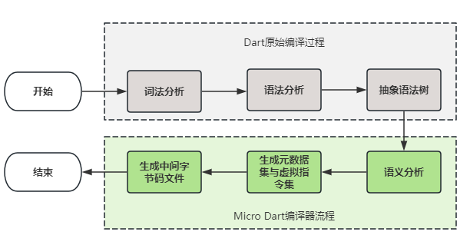
MicroDart编译器
灰色虚线部分为官方Dart编译器已经实现的部分，通过官方Dart的编译器我们可以将源代码进行“词法分析”，“语法分析”后最终获得“抽象语法树”。
其中绿色虚线框的部分是文中提到的MicroDart编译器需要实现的部分。
通过 MicroDart对“抽象语法树”进行“语义分析”之后，生成MicroDart解释器可识别的元数据集与虚拟指令集，最后生成字节码文件。

Slide 26
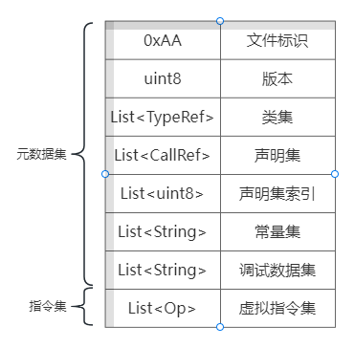
MicroDart编译器
字节码结构包括两个部分，“元数据集”与“虚拟指令集”。它们分别代表的含义为：
“元数据集”是对程序的编码表，是对程序的描述性集合。
“文件标识”表示这是一个MicroDart解释器可解析的文件。
“版本”用于解释器对字节码文件版本兼容性检查，如果版本不兼容则解释器需要给出错误提示。
“类集”，“声明集”是面向对象程序中”类“，”类构造方法“，”类参数“，”全局方法“，”全局参数“的描述性集合。
“常量集”是在编译过程中产生的所有字符串集合。
“调试数据集”是Dart代码与虚拟指令集的映射关系，用于代码调试，可选。
“声明集索引”和“声明集”是一对一的关系，是声明在指令集坐标的映射。
“虚拟指令集”是MicroDart解释器最终运行的最小指令集合，类似于汇编语言中的汇编指令。

Slide 27
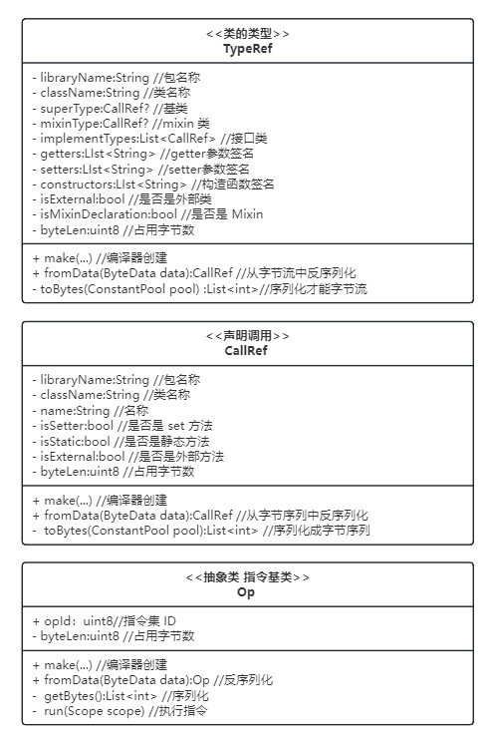
MicroDart编译器
MicroDart编译器生成的字节码相关类结构。它们都有make,fromData和getBytes这三个方法，其中make方法是Dart抽象语法树在经过语法分析后生成元数据与虚拟指令时的构造函数。getBytes是将这些类序列化成字节码的函数。fromData是解析器将字节码文件反序列化函数。
在语法分析过程中，MicroDart编译器会先解析抽象语法树中的Class类，生成TypeRef 对象。然后解析抽象语法树中的Field，Constructor，Procedure等类生成CallRef 对象。而它们的具体初始化与实现逻辑在抽象语法树中是由Statement与Expression表示的。MicroDart编译器通过解析它们可以生成对应的Op虚拟指令。

Slide 28
部分虚拟指令
类名1 | 解释1 | 类名2 | 解释2 | 类名3 | 解释3
OpPushInt | int值入栈 | OpStringConcat | 字符串拼接 | OpIs | 类型判断
OpPushDouble | double值入栈 | OpListConcat | List拼接 | OpNot | 取反操作
OpPushBool | bool值入栈 | OpReturn | 函数调用return | OpEquals | ==判断
OpPushNull | null入栈 | OpJump | op执行指针跳转 | OpStart | 运行起始指令
OpPushSet | Set入栈 | OpJumpIfTrue | 栈顶为true则op指针修改 | OpEnd | 运行结束指令
OpPushMap | Map入栈 | OpJumpIfEqual | 栈顶两个值相等则op指针修改 | OpPushInstance | 创建实例并入栈
OpPushPointer | 函数指针入栈 | OpLogical | &&或|| | OpSetThisSuper | 实例设置父实例
OpGetScopeParam | 获取作用域参数 | OpConditional | 三元操作符 | OpCall | 内部方法调用
OpSetScopeParam | 设置作用域中参数值 | OpThrow | throw操作 | OpCallPointer | 内部方法动态调用
OpGetGlobalParam | 获取全局参数 | OpTryCatchFinally | try-catch-finally操作 | OpCallExternal | 外部方法调用
OpGetObjectProperty | 获取实例参数 | OpNullCheck | 空安全检查 | OpCallSuper | 调用实例父类方法
OpSetThisProperty | 设置this参数 | OpAs | 类型转换 | OpAwait | await调用，异步函数同步等待

Slide 29
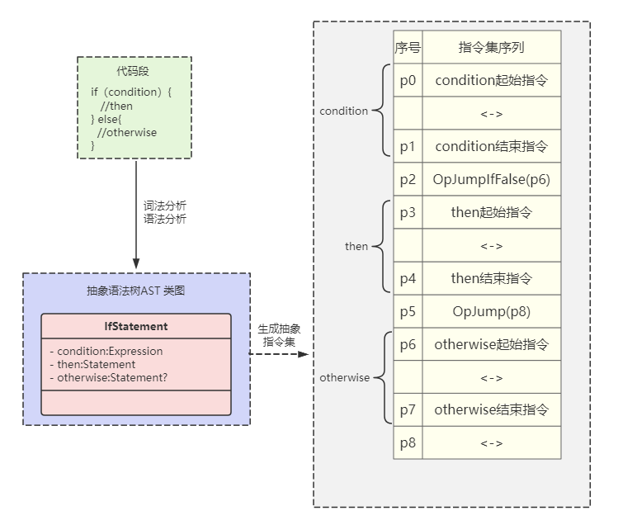
MicroDart语义分析
MicroDart语义分析阶段实际上是将抽象语法树的节点转换成虚拟指令集的过程。
一般而言解释器执行指令集是从上到下顺序运行的，但可以通过OpJump系列指令改变程序的执行指针，使程序可以跳过或者重复执行某段指令集序列。
判断语句if：
condition :if条件的判断逻辑块
then :条件满足执行逻辑块
otherwise ：条件不满足执行逻辑块
OpJump(p8)：将运行指针指向p8
OpJumpIfFalse(p6) ：从Scope的执行栈中取一个值，如果该值为false则将运行指针指向p6
<->:省略的指令集合块

Slide 30
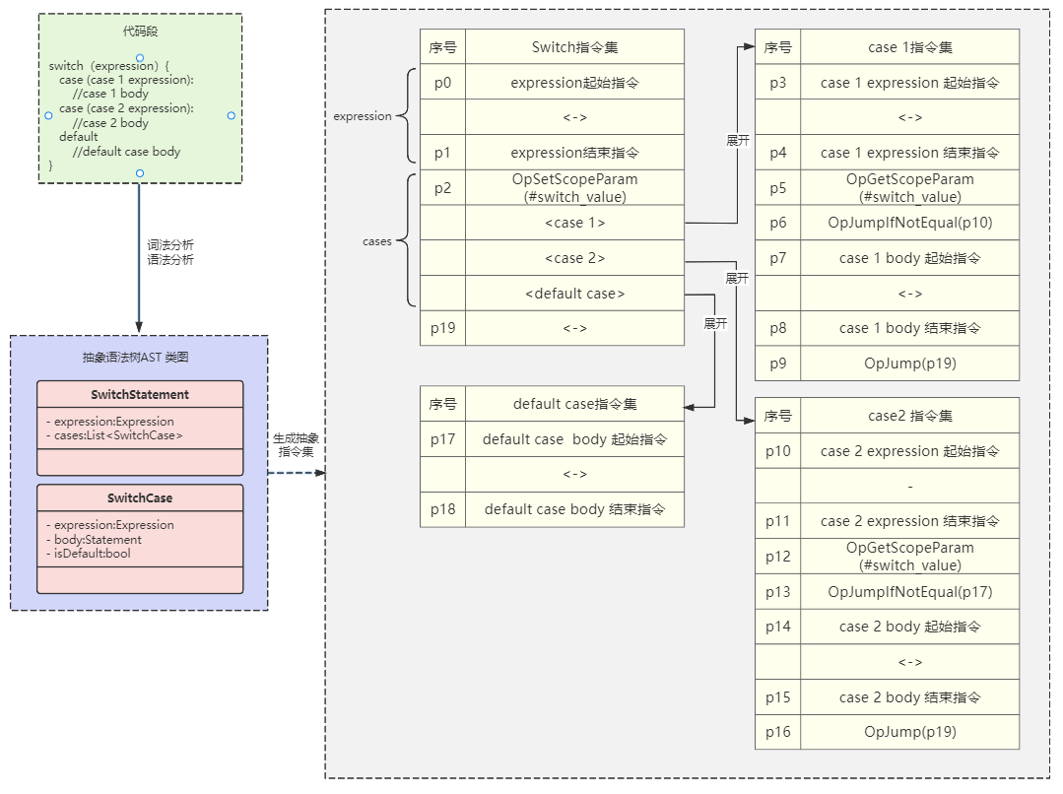
MicroDart语义分析
判断语句Switch：
OpSetScopeParam(#switch_value) :将 switch 条件判断值入栈
OpJumpIfNotEqual(p10) :取出栈顶上两个值，如果不相等则跳转到 p10

Slide 31
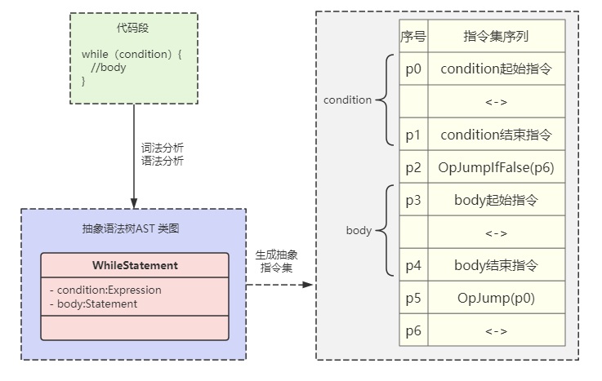
MicroDart语义分析
循环语句while：
condition :while条件的判断逻辑块
body：满足条件后的执行块
OpJump(p0)：将运行指针指向p0
OpJumpIfFalse(p6) ：从Scope的执行栈中取一个值，如果该值为false则将运行指针指向p6
<->:省略的指令集合块

Slide 32
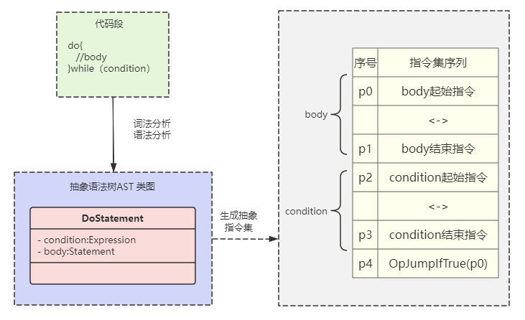
MicroDart语义分析
循环语句do-while：
condition :if条件的判断逻辑块
body：满足条件后的执行块
OpJumpIfTrue(p0) ：从Scope的执行栈中取一个值，如果该值为true则将运行指针指向p6
<->:省略的指令集合块

Slide 33
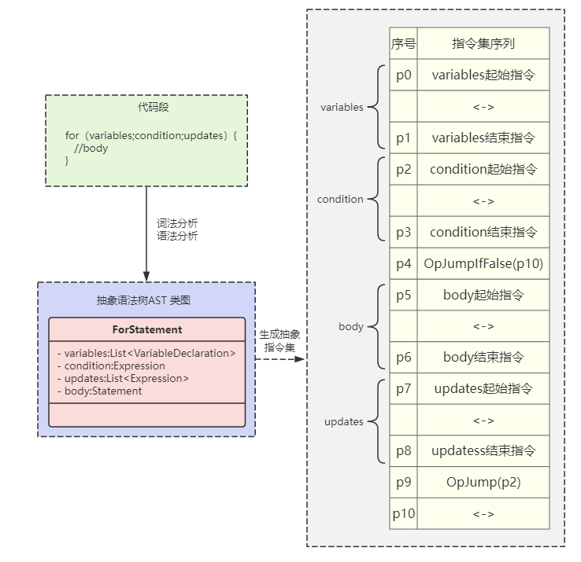
MicroDart语义分析
循环语句for：
condition :if条件的判断逻辑块
variables :循环变量初始化
otherwise ：条件不满足执行逻辑块
updates：循环语句修改变量
OpJump(p2)：将运行指针指向p2
OpJumpIfFalse(p10) ：从Scope的执行栈中取一个值，如果该值为false则将运行指针指向p10
<->:省略的指令集合块

Slide 34
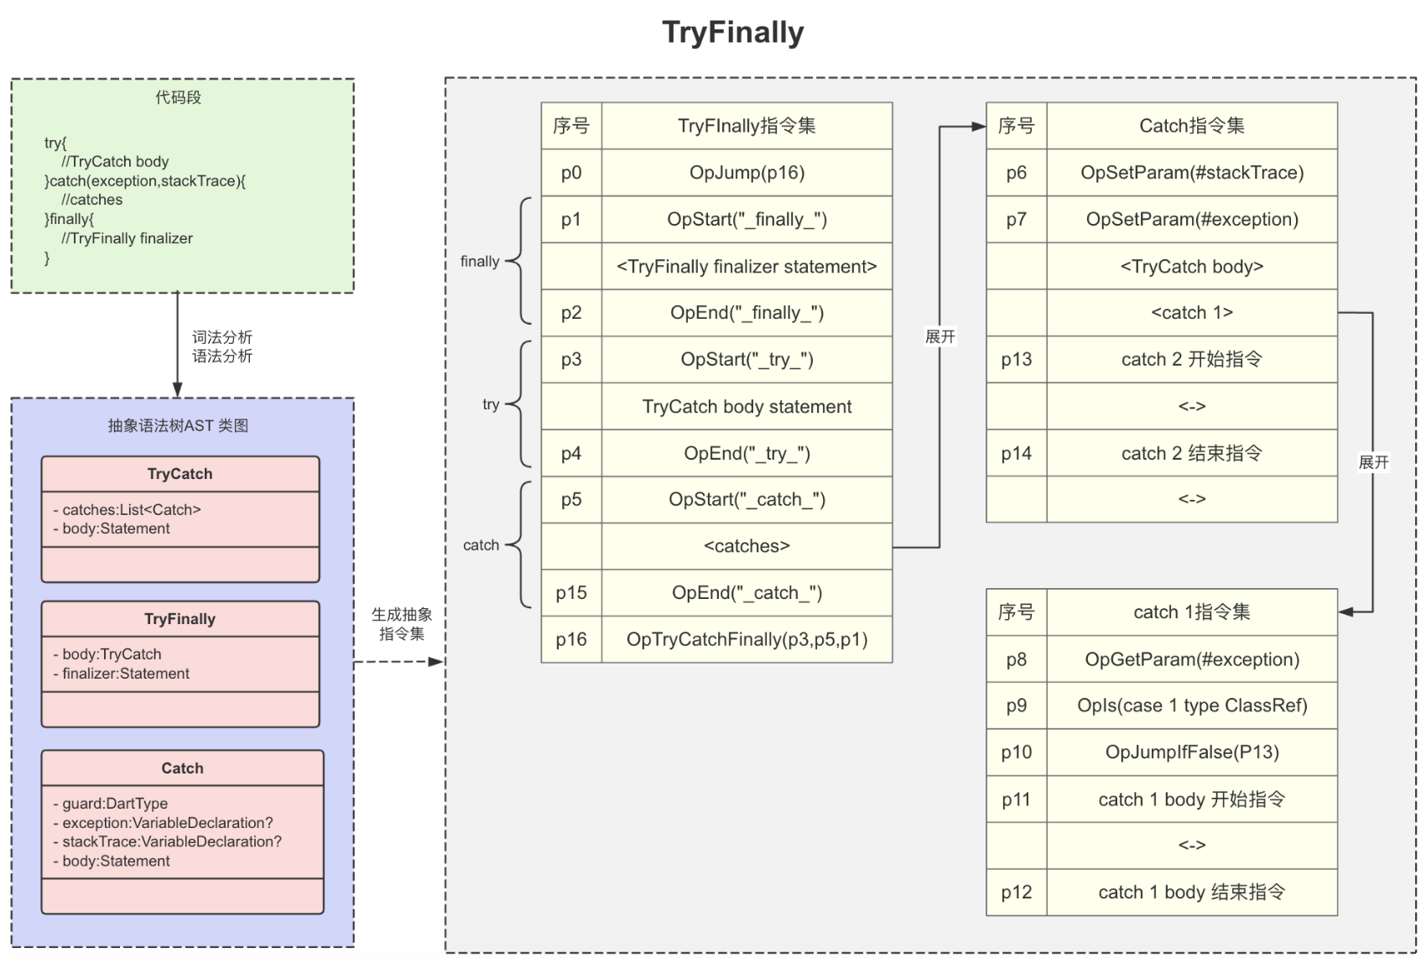
MicroDart语义分析
异常捕捉 ：
finally :最终执行块
try :异常捕捉块
catch ：异常处理块
OpSetParam(#stackTrane)：设置异常堆栈
OpSetParam(#exception) ：设置异常
<->:省略的指令集合块
OpIs：判断是否是某个类型
OpStart 逻辑快开始指令
OpEnd 逻辑快结束指令

Slide 35
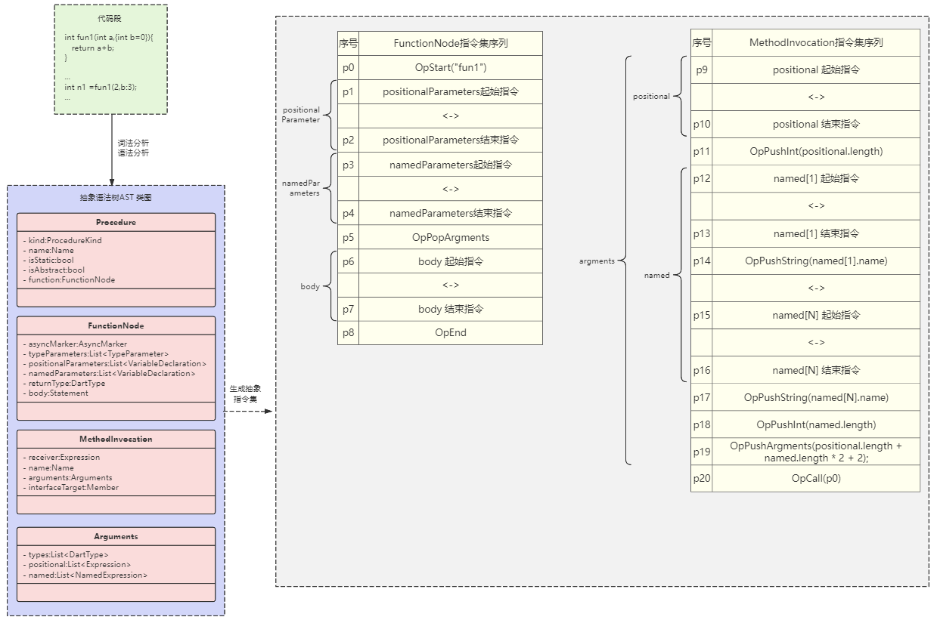
MicroDart语义分析
函数的声明与调用：
posational :位置参数
named :名称参数
OpPopArguments ：参数出栈
OpPushArguments：参数入栈
OpStart：程序块开始
OpEnd：程序块结束
<->:省略的指令集合块

Slide 36
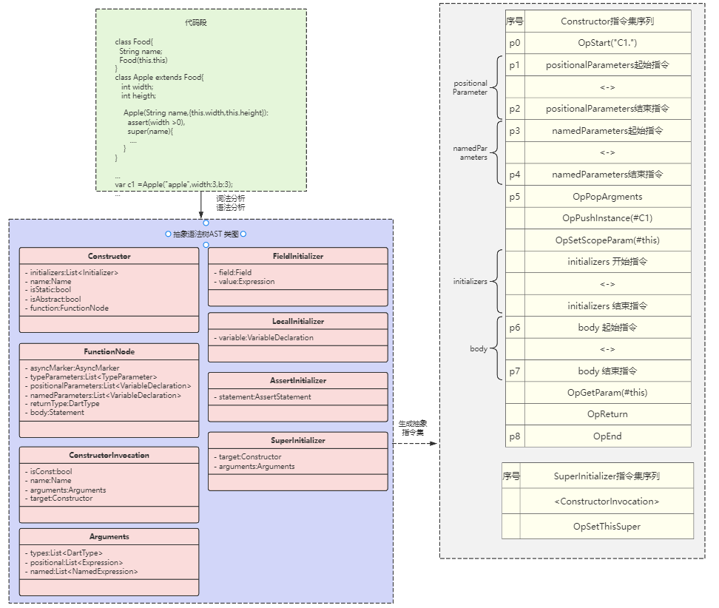
MicroDart语义分析
构造函数的声明与调用:
posational :位置参数
named :名称参数
initializers :构造函数初始化器
OpPushInstance 创建实例
OpGetParam（#this） ：获取this 实例
OpReturn：返回实例
OpJumpIfFalse(p6) ：从Scope的执行栈中取一个值，如果该值为false则将运行指针指向p6
SuperInitializer：父类构造器
<->:省略的指令集合块

Slide 37
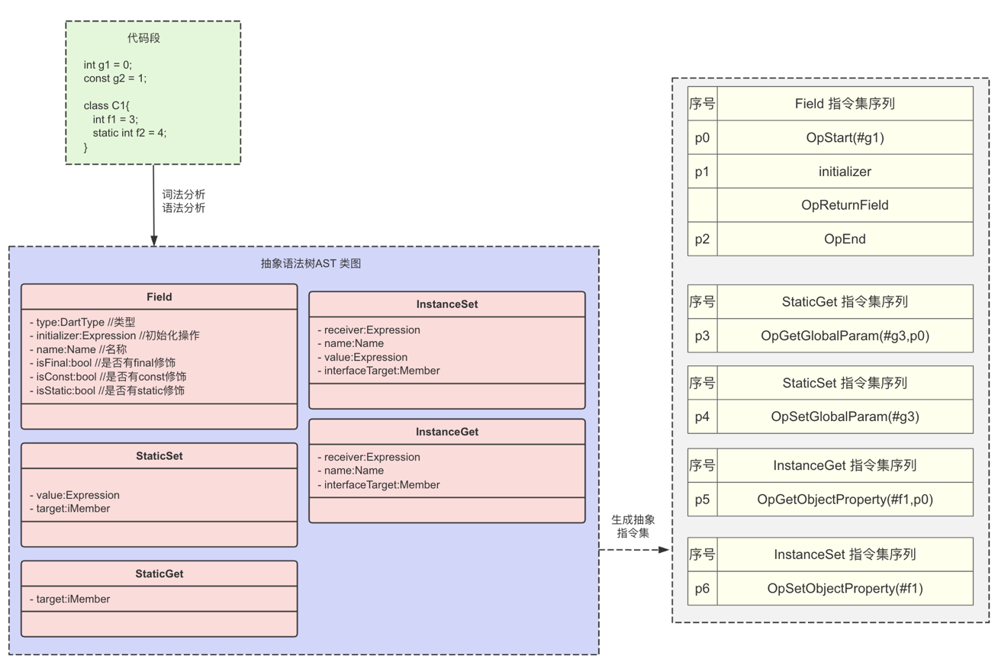
MicroDart语义分析
变量的声明与调用 :
initializer :初始化器
StaticGet :获得静态全局参数
OpGetGlobalParam :获得静态全局参数
StaticSet ：设置静态全局参数
InstanceGet：获取实例的参数
InstanceSet：设置实例的参数
<->:省略的指令集合块

Slide 38
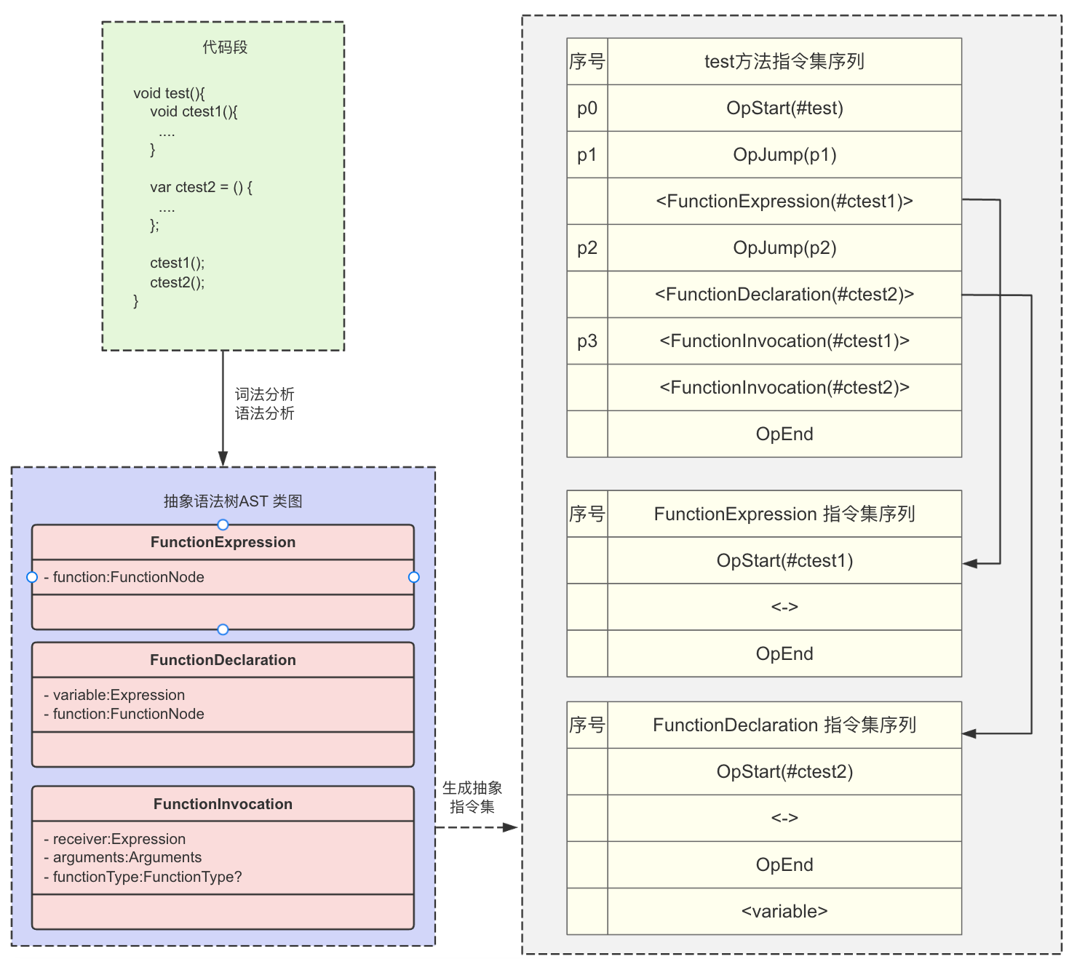
MicroDart语义分析
内部函数的声明与调用 :
FunctionExpression：内部函数声明
FunctionDeclaration：内部函数参数实例化
OpJump(p1)：跳过ctest1内部函数指令集
OpJump(p2) ：跳过ctest2内部函数指令集
内部函数的指令集会嵌入声明它的普通方法的指令集中，会通过OpJump的方式跳过这部分，让程序正常执行，这样既不影响正常函数，有能让内部函数可以被正常调用

Slide 39
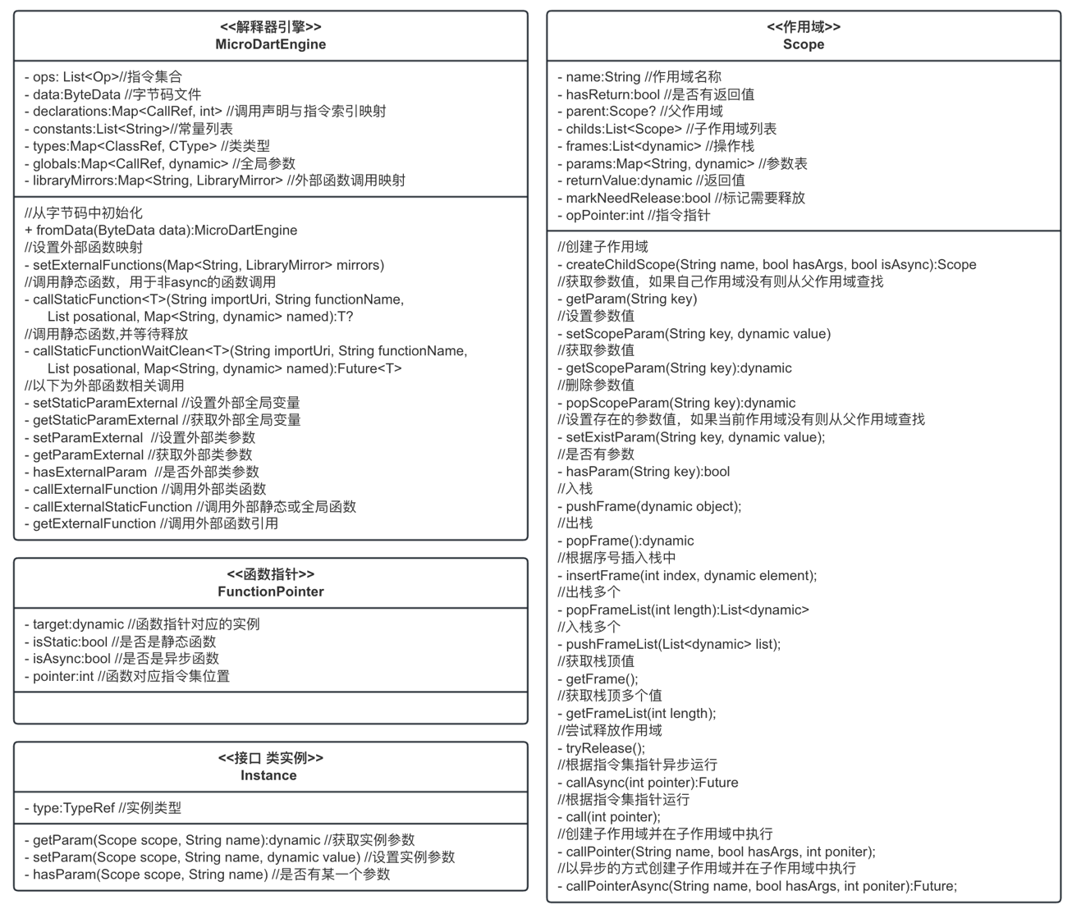
MicroDart解释器
MicroDartEngine ：解释器引擎的实现类
Scope ：作用域，它一个局部运行环境，动态化的代码段都是以Scope作为代码执行载体的。
frames:操作栈，栈结构，先进先出。程序运行用于存储需要临时交换的值。
params：参数表，Map键值对，用于存储类的参数，零时变量参数等。
opPointer:指令指针，它永远指向Scope当前执行的虚拟指令对应指令集的下标。
解释器的执行过程实际上就是Scope的创建与销毁，以及对Scope操作栈，参数表中的值的添加与修改的过程。
Instance ：表示动态化类的实例，可以被插入操作栈与参数表中。
FunctionPointer ：FuncitonPointer表示内部函数的引用，或者参数表中有函数参数时的实际传参对象。通过FunctionPointer可以获得这个函数对应指令集的入口，所属实例等。

Slide 40
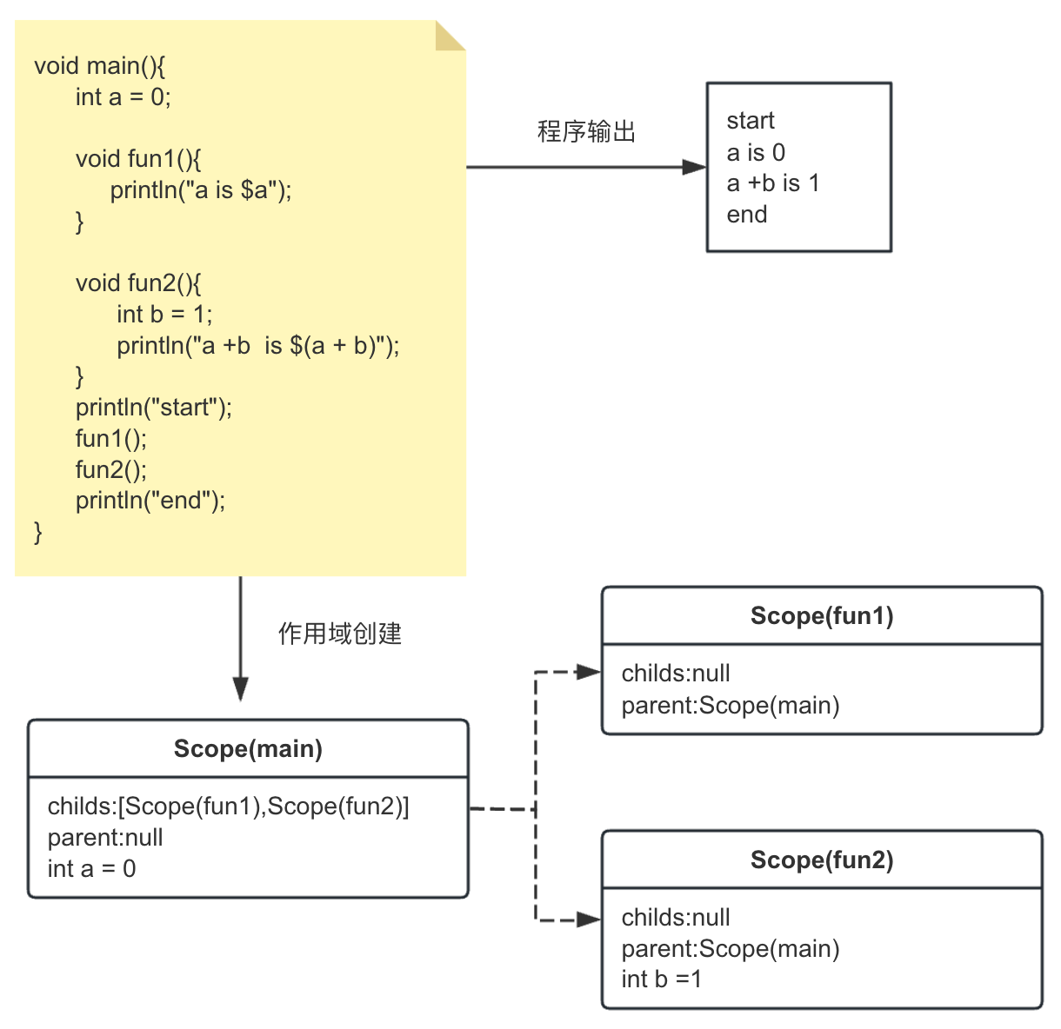
Scope
图中是一段简单的源代码，程序执行后的输出如图中所示。它在执行过程中实际上创建了多个Scope，其中Scope(main)是在程序执行main函数创建的，在Scope(main)的执行过程中又分别调用了fun1与fun2函数，并分别创建了Scope(fun1)与Scope(fun2)。由此可见Socpe实际上是一种树形结构。
MicroDart中做出了限制：子Scope可以操作父Scope的参数，反之则不行。在Scope中有getScopeParam与getParam的两个获取参数表值的函数，其中getScopeParam是获取当前Scope参数表中的参数，如果没有则返回null，而getParam则会获取当前Scope中的参数，如果没有则会从父Scope中寻找。这样就解决了某个参数是定义在父Scope中而子Scope又需要引用的情况。

Slide 41
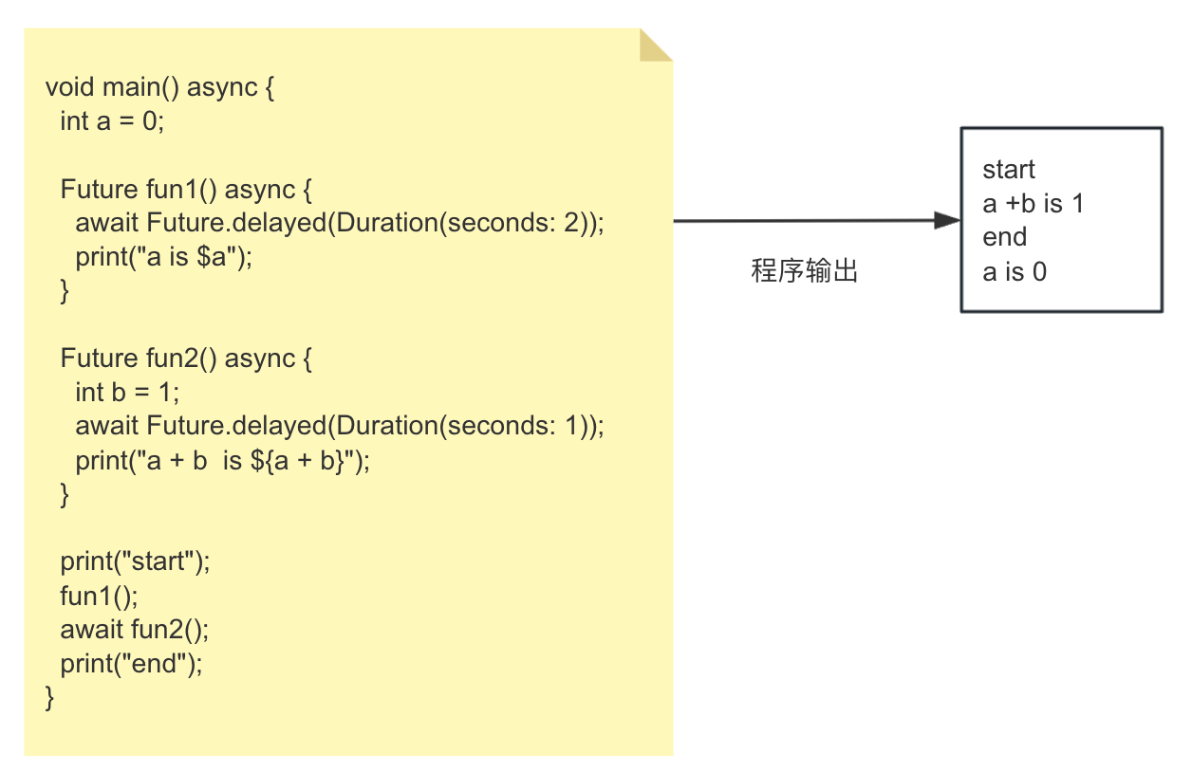
Scope实现异步操作
在上图中中的代码进行了一些修改，其中fun1与fun2函数都添加了async关键字，并添加了延时操作。
在main函数的调用过程中，fun2函数进行了await修饰，而fun1没有。可见图4.2程序的输出与图4.1中的不同，这是因为fun1的运行在main函数中是异步的，我们没有办法去确认fun1与fun2的执行具体开始与结束时间。如果在设计上将所有操作都放在同一个Scope就没有办法管理这种异步调用的情况。但将它们的执行分别放在不同的Scope中就不会出现干扰了。在程序设计之初是单Scope的结构，但是发现这样做无法解决异步调用引起的操作栈与参数销毁问题，因此设计成了这种多Scope树形结构的方式。

Slide 42
Scope内存释放
在异步调用的情况下处理Scope的释放会比较麻烦。例如上图中，在Scope(func1)没有运行结束的情况下，就不允许它的父Scope(main)被释放掉。
为了解决这个问题，在Scope中添加了tryRelease函数与markNeedRelease字段。在Scope执行结束之后，将markNeedRelease设置成true,表示该Scope等待被释放，同时调用tryRelease方法尝试去释放。tryRelease函数会先判断markNeedRelease是否被标记成true，再查询childs中是否有子Scope存在，如果没有则表示该Scope可以被释放，有则表示有子Scope没有被释放，释放会被延期。如果确定自己可以被释放，会将自己从父Scope中的childs里删除，同时将parent设置成null，并清除参数表params与运行栈frames中的数据，同时还会调用父Scope的tryRelese函数，尝试去释放父Scope。在上图中，main函数运行停止后会尝试释放自己，Scope(main)会将markNeedRelease标记成true,但是发现子Scope(fun1)还没有被释放，因此暂停释放。在Scope(fun1)运行结束后会正常释放自己，同时会尝试对自己的父Scope(main)进行释放，最后会将自己的父Scope释放掉。此时程序运行结束。

Slide 43
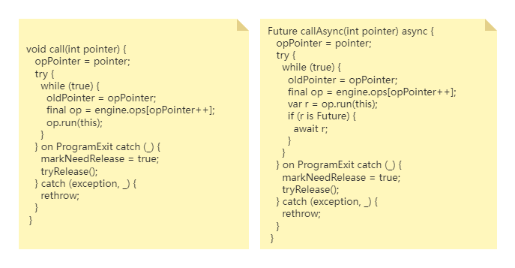
Scope指令入口
在右图中是Scope开始执行指令的入口，其中callSync是执行异步函数时调用的，call是运行普通函数时调用的。传入参数pointer表示对应指令集的开始序号，从代码中可以看出指令集的运行实际上是一个while循环，通过engine.ops获取对应需要执行的指令，通过op.run方法运行指令，同时通过opPointer++递增指令序号，当捕获到ProgramExit异常时表示指令结束执行了，一般而言OpEnd是结束指令，在执行OpEnd指令时时会抛出ProgramExit。如果捕捉到除了ProgramExit之外的异常时表示运行指令报错了，会通过rethrow将异常重新抛出。
call与callAsync的操作是相似的，区别在于如果op.run的返回值如果是Future我们需要等待Future执行完成。这是因为指令的run方法的返回值是一个FutureOr对象，它可能是一个Future也可能不是，我们需要op的run方法是顺序执行的，一个指令执行结束后才能执行下一个，因此如果返回的是Future则需要等待它执行完成再继续。

Slide 44
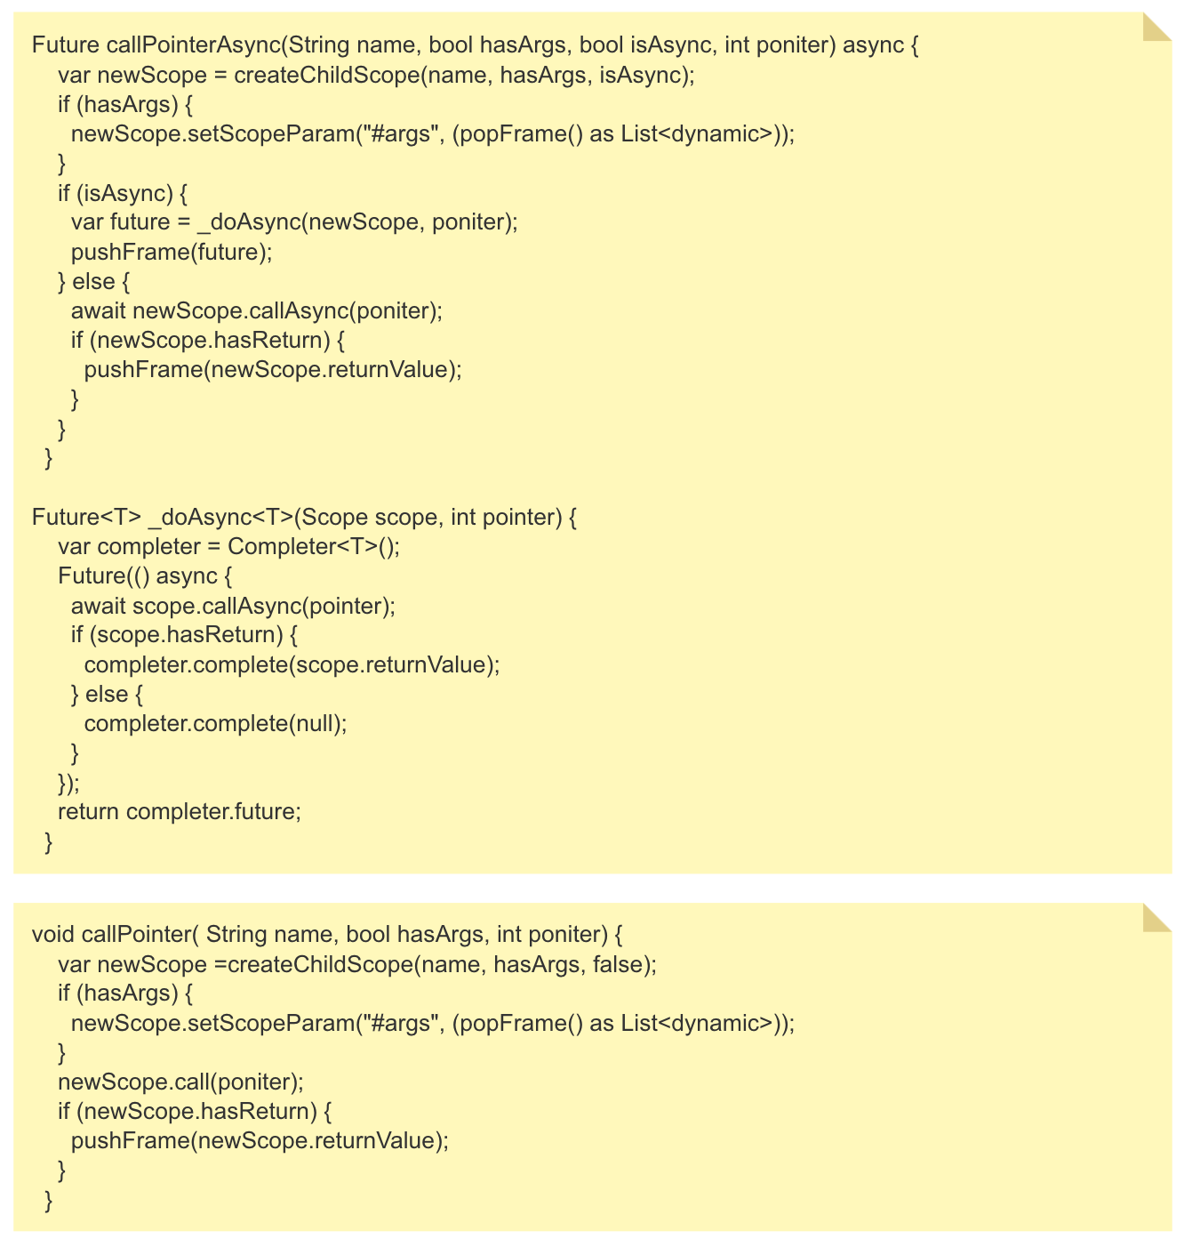
Scope函数入口
从代码中可以看出，它们都需要通过调用createChildScope创建一个子Scope，命名为newScope，如果需要插入参数则会从自己当前操作栈中出栈出一个List类型的值，插入到newScope的参数表中。异步函数会通过调用_doAsync函数获取一个Future对象，并插入到自己的操作栈中，否则会直接调用newScope.call函数等待子scope执行结束，然后根据是否有返回值将判断是否将newScope.returnValue拆入到自己的操作栈。_doAsync的操作很简单通过Future异步执行这个代码块，同时初始化一个Completer对象用来判断代码块是否执行结束。

Slide 45
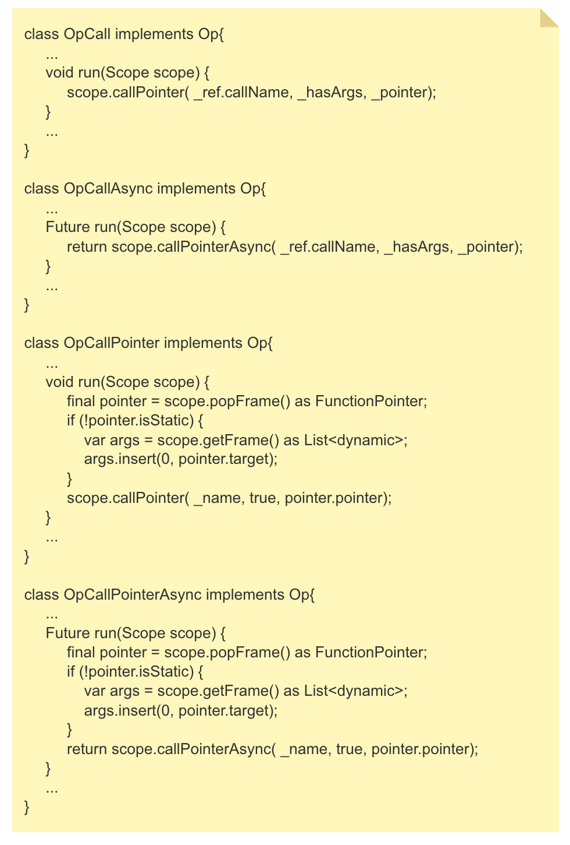
Scope函数入口与相关指令集
与内部函数调用的指令有OpCall，OpCallAsync，OpCallPointer，OpCallPointerAsync这四种。
其中Async结尾的表示这次调用是异步的。
OpCall表示调用的开始指令下标是在编译时就以及确定好了。
OpCallPointer表示调用的开始指令是通过FunctionPointer传入的。在调用前并不知道需要调用的函数指令。
OpCallPointer一般用于函数参数的的调用执行，或者内部函数的调用。

Slide 46
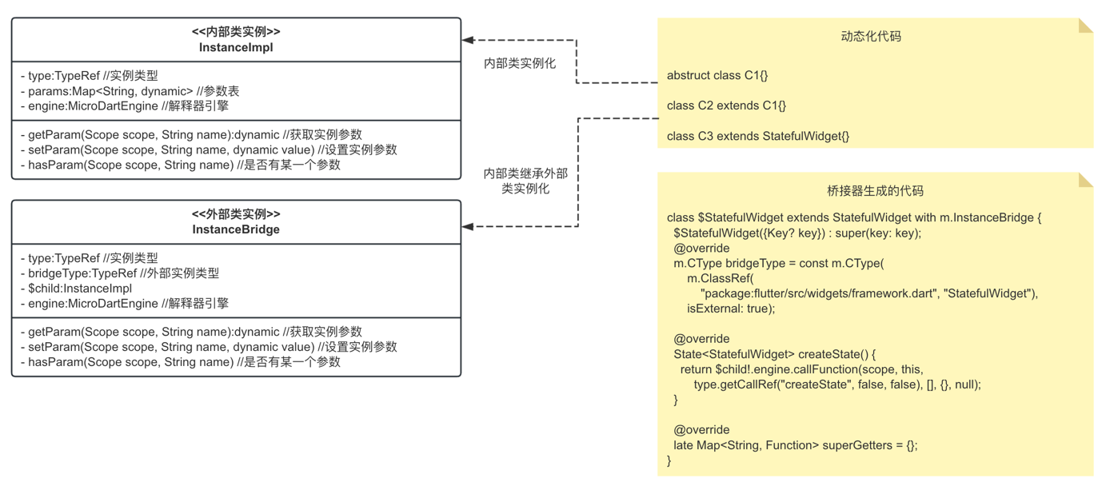
Instance两种实现
InstanceImpl :实例化的对应的类以及其继承关系都在动态化代码中
InstanceBridge :表示有内部类它的继承对象是外部类，为了调用的一致性，需要在初始化类实例时将InstanceImpl转换成InstanceBridge。

Slide 47
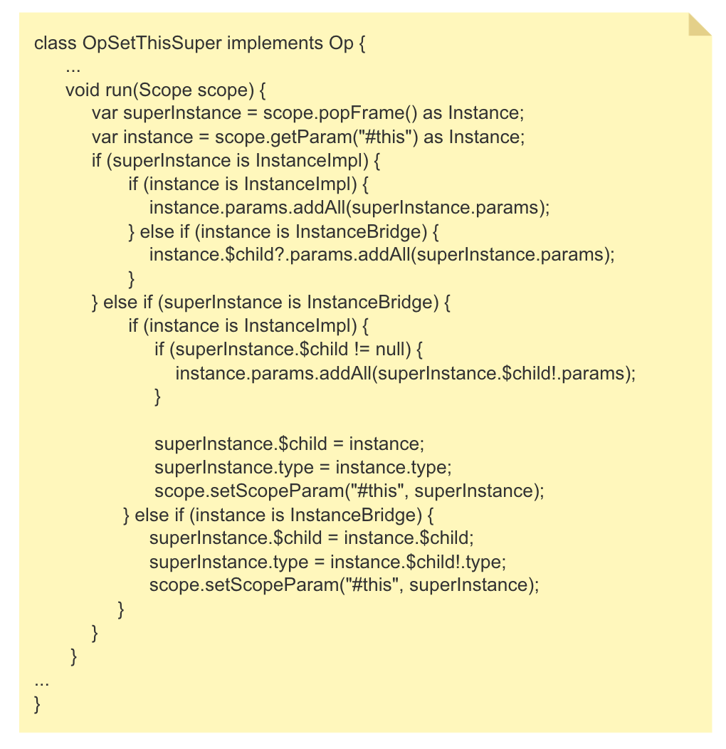
Instance的继承处理
从代码中可以将类的继承处理分为四种情况：
父类是内部类InstanceImpl，子类也是内部类InstanceImpl，则将父类参数表直接复制到子类的InstanceImpl中。
父类是内部类InstanceImpl,子类是外部类InstanceBridge，则将父类的参数表复制到子类$child的参数表中。
父类是外部类InstanceBridge，子类是内部类InstanceImpl，则先判断父类的$child是否为空，如果不为空则先将父类$child的参数表复制到子类的参数表中。同时设置父类type为子类的type，父类的$child为子类。
父类是外部类InstanceBridge，子类也是外部类InstanceBridge,则先将父类的$child设置成子类的$child，父类的type设置成子类$child的type。

Slide 48
FunctionPointer
FuncitonPointer是在我们需要对内部函数，或者函数调用时参数签名里有函数类型的参数时用到的。FuncitonPointer实际上传递的是函数开始的起始指令集指针，以及这个函数的部分描述信息。图4.1 中FuncitonPontier的类图中target表示这个函数所在的实例对象，isStatic表示它是否是一个静态函数，如果它的值为true，那么target就是null，isSync表示它是否是一个异步函数，pointer是这个函数对应ops的指令序号，它指向该函数的开始指令。在指令集中，指令OpPushPointer表示创建一个FuncitonPointer并将它压入操作栈中；指令OpCallPointer或OpCallPointerAsync表示执行FuncitonPointer指向的函数。图3.24中已经对这两个指令做了说明。

Slide 49
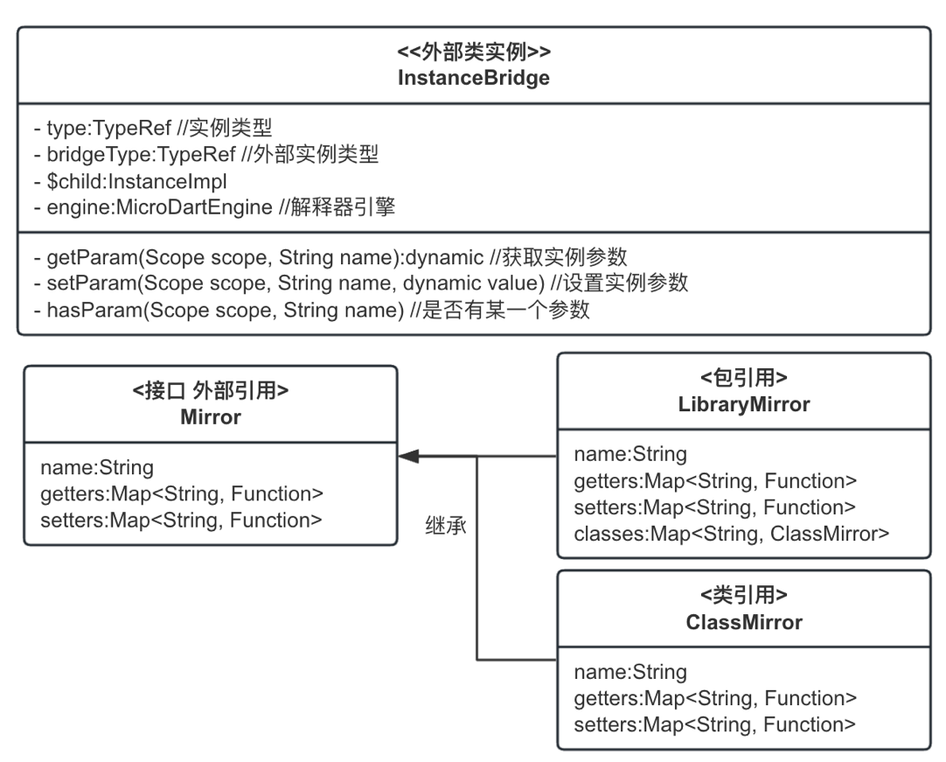
代码桥接
代码桥接层是动态化代码与非动态化代码的中级代码。在解析抽象语法树过程中，可以通过包名筛选出某个调用是否是外部调用。
右图中为桥接代码的类实现：
Mirror：外部代码借口类
LibaryMirror：包引用
ClassMirror：类引用
InstanceBridge:用于内部函数继承的外部类的实现。

Slide 50
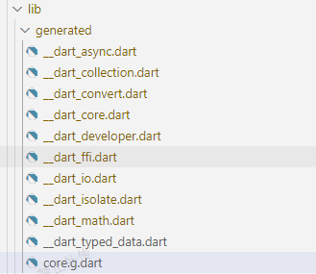
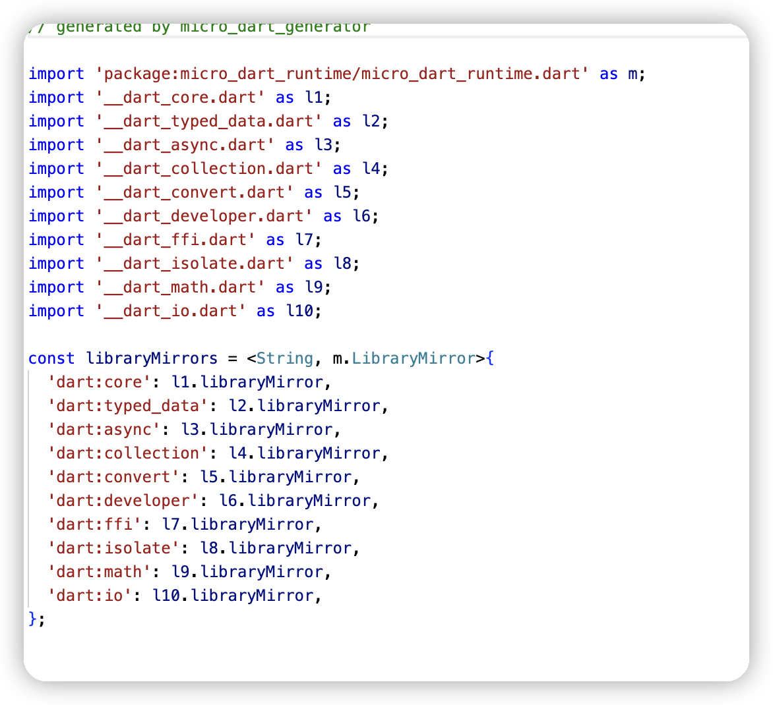
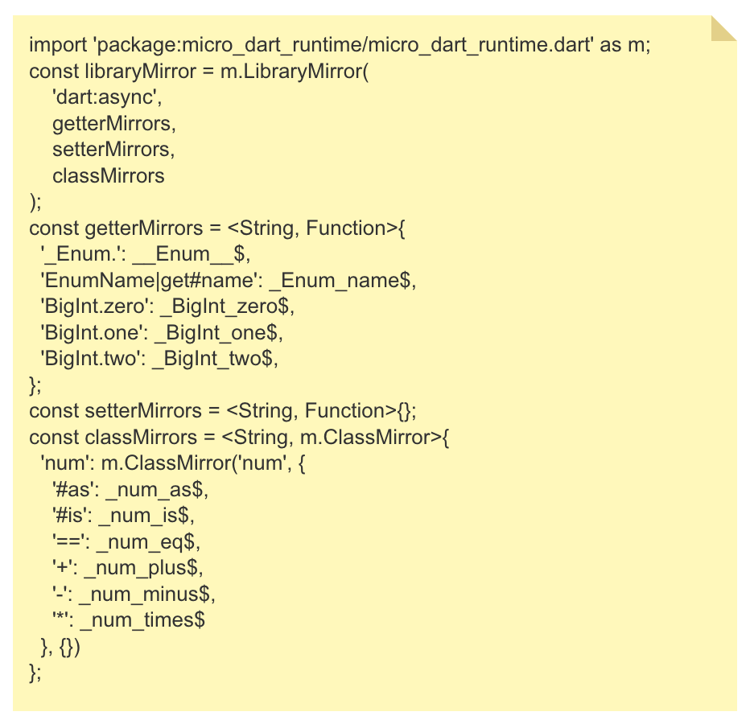
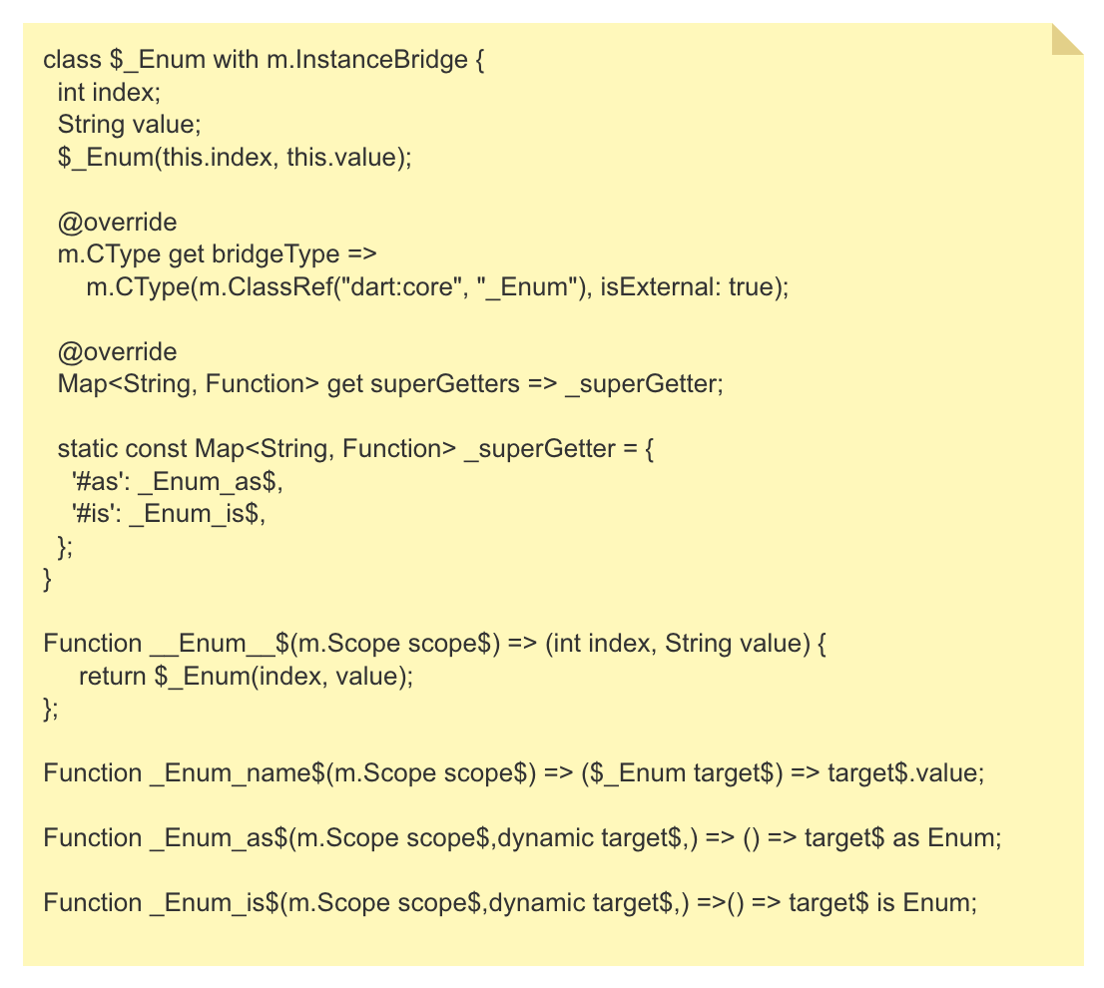
代码桥接
生成的桥接代码案例

Slide 51
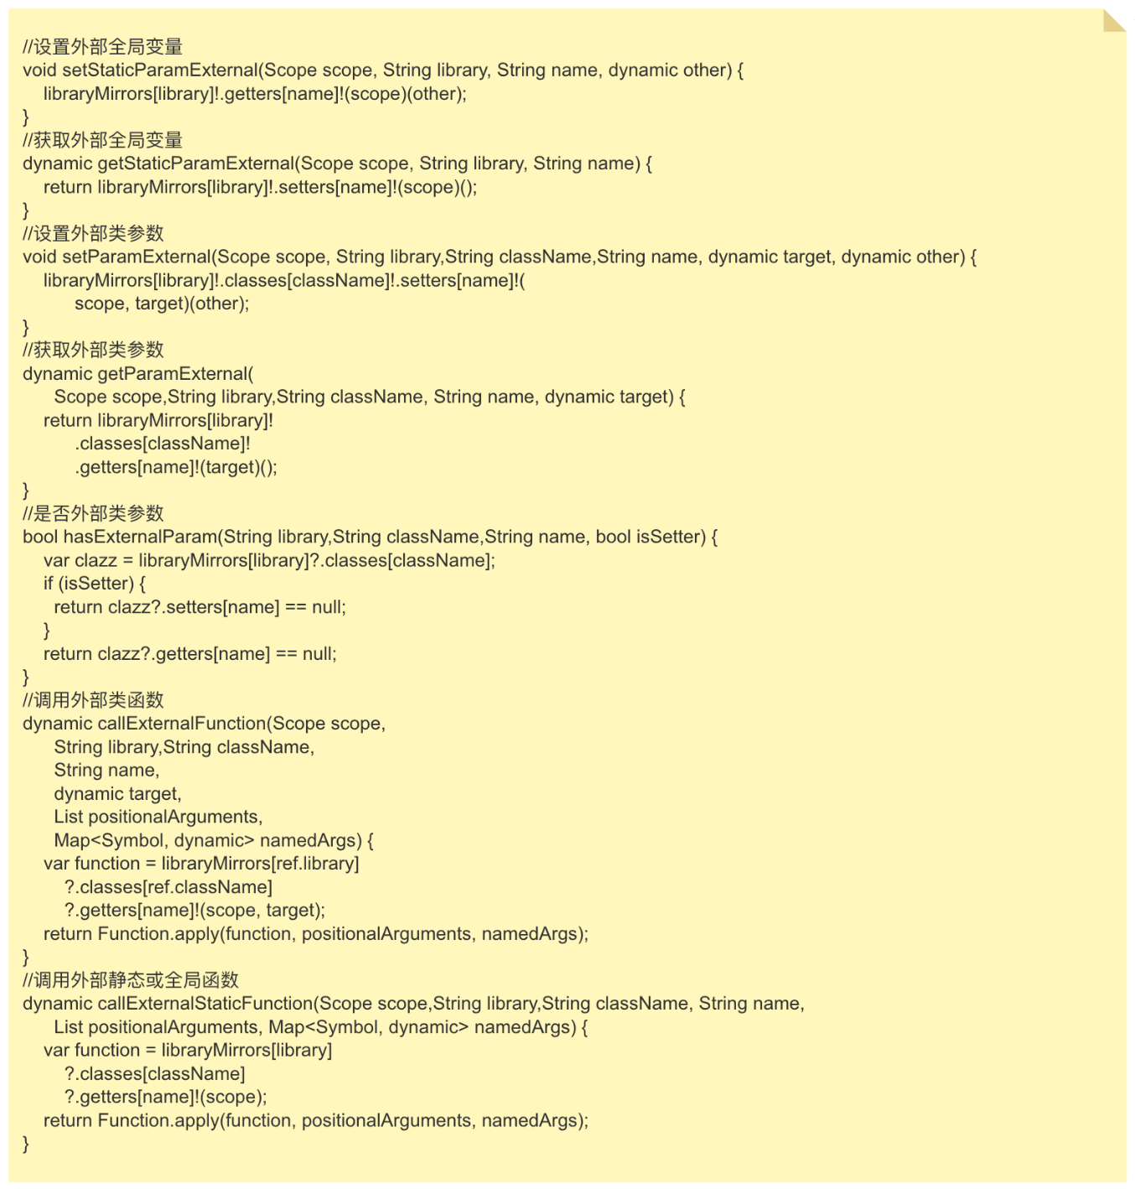
外部函数调用相关实现
外部函数调用可以分为：
setStaticParamExternal：设置外部全局变量
getStaticParamExternal：获取外部全局变量
setParamExternal：设置外部类参数
getParamExternal：获取外部类参数
hasExternalParam：判断是否有外部类参数
callExternalFunction：调用外部类函数
callExternalStaticFunction:调用外部静态或全局函数

Slide 52
代码生成器
代码生成器的主要作用是根据配置自动生成桥接代码。用到的框架：
build_runner ：代码生成的构建系统，可以在项目目录通过命令进行代码生成
analyzer ：轻量级的dart代码 AST解析库。对已有代码进行解析
code_builder ：代码生成库，通过构建语法树节点的方式组代码中的各个组成部分，然后生成代码文本。
按需生成：
在MircoDart编译器的编译阶段，可以通过参数设置是否生成最小化外部代码调用列表文件。代码生成器可以通过参数设置是否按需生成桥接代码，通过读取调用列表文件，生成的桥接代码可以最小化满足动态化代码的运行。这么做有利有弊，它可以减少代码量，但是限制了动态化代码的桥接能力。

Slide 53
PART 04
系统测试
测试环境
语法兼容性测试
Dart 性能测试
Flutter 性能测试

Slide 54
测试环境
本次系统的开发与测试硬件环境：Macbook Air M1 16G 1T
操作系统：MacOS Sonoma 14
开发工具：VSCode 1.87.0
Flutter版本：3.10.5
Dart SDK版本：3.0.5
Flutter应用的性能测试工具为devtools，通过它能够分析 Flutter应用的帧率，内存等。

Slide 55
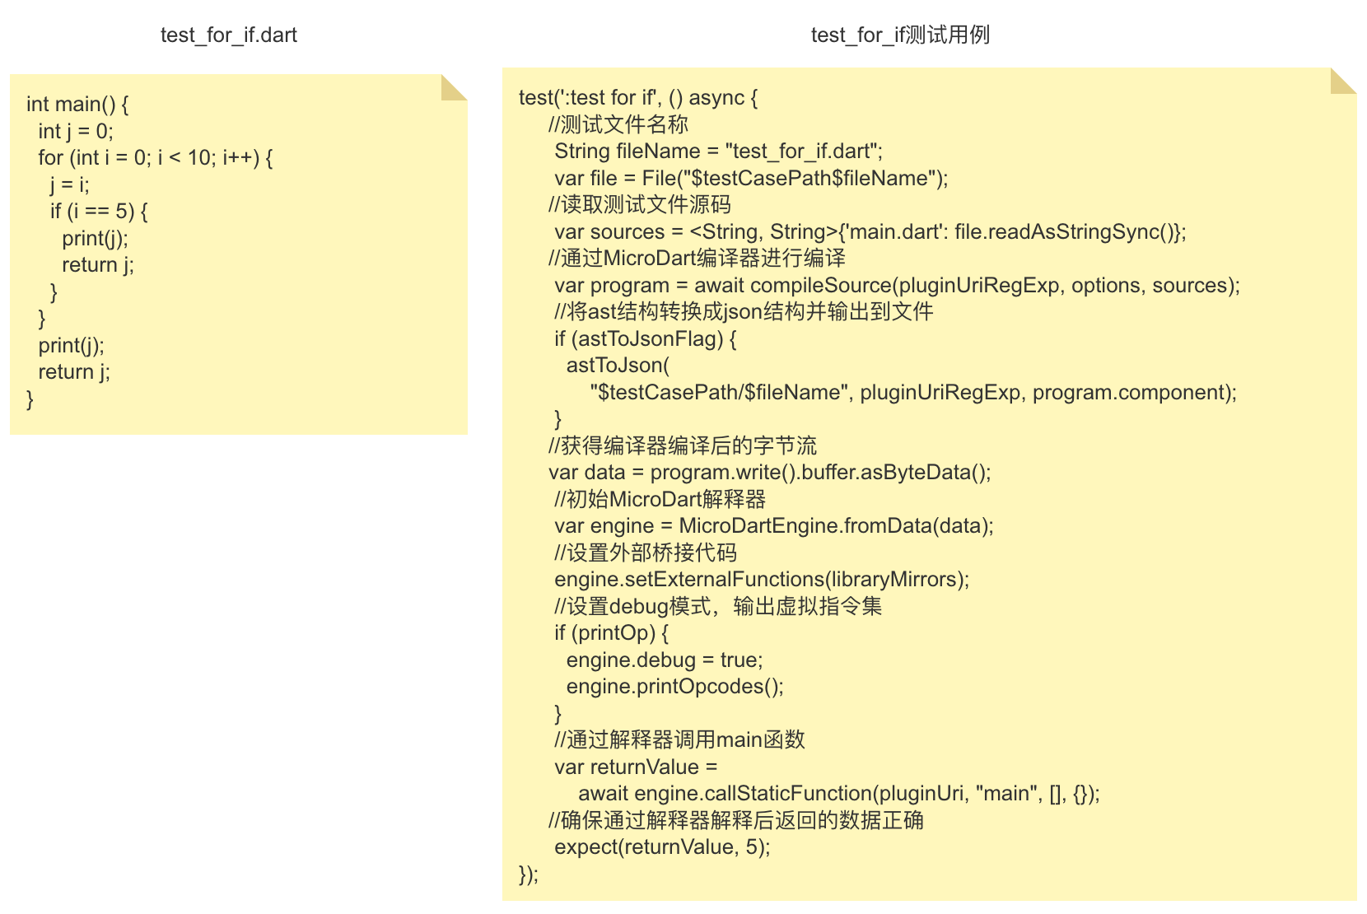
语法兼容测试
为了保证编译器生成的字节码能够被准确地解析，且支持完整的dart语法，MicroDart专门设计了用于语法兼容性测试的Benchmark。目前Benchmark的测试用例已有40多个，且在不断增加中。大部分测试用例参考了dart sdk中的测试用例设计，部分测试用例整合了多个语法测试项。在项目不断迭代开发过程中，通过运行benchmark能保证编译器与解释器功能的健壮性，以及对dart语法的兼容性。

Slide 56
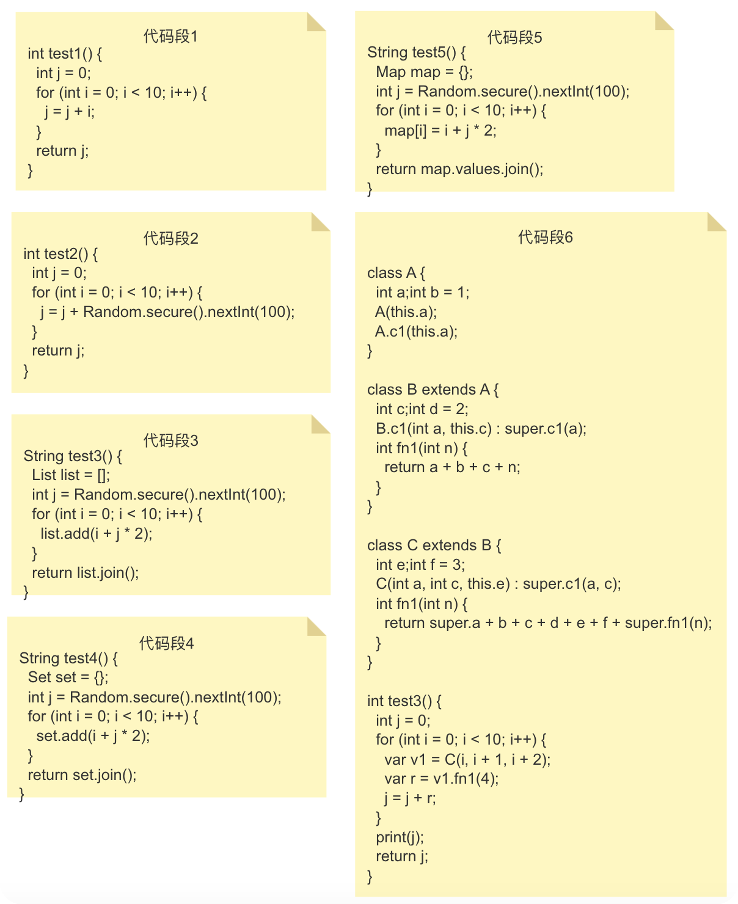
Dart性能测试
测试用代码片段，其中“代码段1”是普通for循环，“代码段2”是在for循环的基础上添加了随机数的调用。“代码段 3”，“代码段 4”， “代码段 5”分别是对 Dart 中常用数据存储结构 List，Set，Map的性能测试，“代码段 6”是模拟类的继承,初始化与函数调用，是最常见的调用场景。
一般而言原生的dart代码可以编译成kernel，jit，oat三种不同的产物，其中kernel是编译器优化的字节码文件，jit是经过动态编译技术运行在Dart虚拟机上的字节码文件，而oat则是根据操作系统编译出的二进制机器码。
本次测试会将代码段的调用耗时统计实现分别以原生与MicroDart实现，并编译成kernel，jit，oat三种不同执行产物去测试，会循环测试100次并算出其平均值。

Slide 57
Dart性能测试
运行环境 | 代码段1 | 代码段2 | 代码段3 | 代码段4 | 代码段5 | 代码段6
dart+jit | 2ms | 303ms | 25ms | 39ms | 43ms | 169ms
dart+oat | 0ms | 226ms | 18ms | 20ms | 20ms | 173ms
dart+kernal | 34ms | 631ms | 281ms | 1556ms | 498ms | 574ms
microdart+jit | 284ms | 577ms | 651ms | 349ms | 366ms | 1777ms
microdart+oat | 92ms | 291ms | 108ms | 102ms | 108ms | 1056ms
microdart+kernel | 6597ms | 1264ms | 1550ms | 2192ms | 1372ms | 4956ms
由于代码段1中没有添加随机数，在编译阶段就直接对代码进行了优化，会让程序的时间缩小，因此后面的代码段都添加了随机数对代码，去掉编译优化的影响。
表中可以得出结论：MicroDart的运行效率相较于原生dart而言，平均相差在5-10倍浮动。又因为Dart本身媲美原生的运行效率，虽然MicroDart和官方Dart在运行效率上有一定的差距，但因为它不需要跨进程通信，也不需要嵌入相对复杂的虚拟机，其本身就是基于Dart开发，很多语法特性也只是对原生Dart做的一种代理例如try-catch，Future支持等，在消耗上会更小。

Slide 58
Flutter性能测试
“场景一”为模拟商品展示的单页面，在此场景中的图片均会通过第三方 Flutter 库extend_image作为图片加载与显示的插件。在此场景中可以测试 MicroDart 对单页面 UI 代码的运行情况，以及集成第三方 Flutter 库的可行性。
“场景二”为 Flutter官方提供的动画演示程序，本意是让开发者更好的学习如何在 Flutter 中绘制动画。而动画效果意味着 UI 需要不断刷新，在不同的动画下去分析程序帧率会更加的客观。
“场景三”为谷歌开发的样例程序flutter_gallery，它用于初学者入门flutter开发。里面包含了多个UI的场景以及几乎全部的UI控件，如果MicroDart能够解释运行flutter_gallery，那么就证明MicroDart解释器已经能够动态解释运行大部分Flutter的UI控件。
在这三个场景实验中，会先在原生flutter与MicroDart下运行情况下分别统计它们的“程序包大小”，“内存占用”，“CPU占用”与“UI帧率”。且在测试MicroDart的过程中会将桥接代码分为“全量桥接桥接代码”与“最小桥接代码”两种情况，它们的区别在于前者会生成全量的dart与flutter api的桥接代码，而后者只会生成动态化代码调用的部分。

Slide 59

Flutter性能测试
测试一,集成第三方 Flutter 库：
运行环境 | 原生Flutter | MicroDart 全量桥接 | MicroDart 最小桥接
程序包大小 | 19.2mb | 42.3mb | 19.2mb
动态化包大小 | 0 | 28kb | 28kb
平均运行内存 | 8mb | 52mb | 8.4mb
CPU平均占用率 | 1-10% | 1-10% | 1-10%
UI帧率 | 60fps | 60fps | 60fps

Slide 60
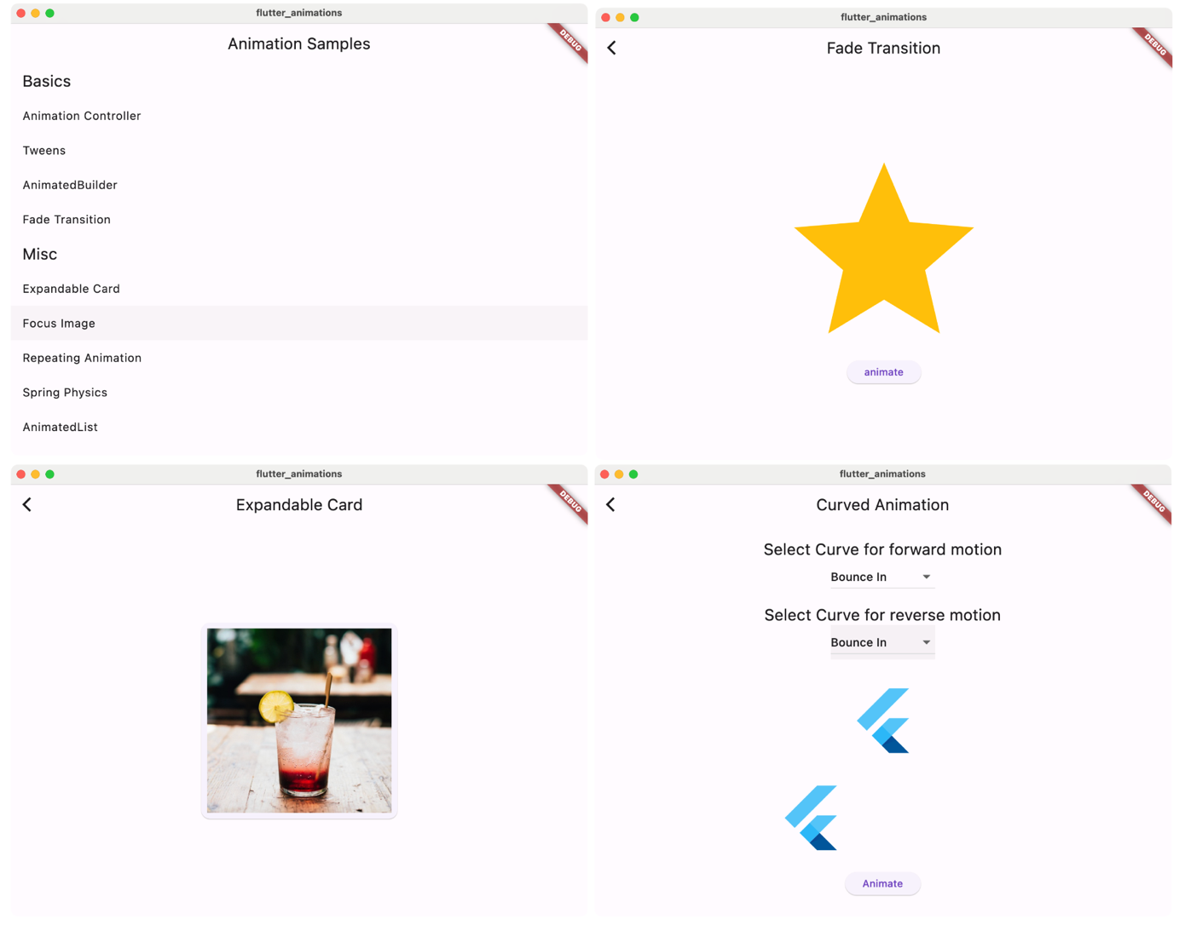
Flutter性能测试
测试二,官方动画演示程序：
运行环境 | 原生Flutter | MicroDart 全量桥接 | MicroDart 最小桥接
程序包大小 | 50.7mb | 103mb | 52.3mb
动态化包大小 | 0 | 141kb | 141kb
平均运行内存 | 8.4mb | 54mb | 8.9mb
CPU平均占用率 | 1-10% | 1-10% | 1-10%
UI帧率 | 60fps | 60fps | 60fps

Slide 61

Flutter性能测试
测试三, 官方flutter_gallery程序：
运行环境 | 原生Flutter | MicroDart 全量桥接 | MicroDart 最小桥接
程序包大小 | 146.5mb | 216mb | 151mb
动态化包大小 | 0 | 6mb | 6mb
平均运行内存 | 25mb | 106mb | 60mb
CPU平均占用率 | 1-15% | 1-15% | 1-15%
UI帧率 | 60fps | 60fps | 60fps

Slide 62
Flutter性能测试
三个场景的测试结果，从数据上来看，我们可以分析出MicroDart与原生Flutter在“CPU平均占用率”与“fps帧率”上几乎没用损失，它们“CPU平均占用率”在1%-10%之间波动，而“UI帧率”基本在满60帧，即使在刷新频繁的场景二中的 UI 动画场景里也是如此。
在程序包大小方面，全量桥接与原生相比大了23mb-50mb，而最小桥接与原生相比相差只有 0-5MB。分析可得出结论： 程序包大小与桥接代码量有直接关系。全量的桥接代码虽然可以让动态化代码有更高的扩展性，因此是否需要全量桥接需要根据业务需求判断。
在内存消耗方面，可以分析出全量桥接代码载入内存后与原生相平均多了平均30MB，如果是最小化桥接代码这部分差距较小。另一个影响内存消耗的是动态化包的大小，它越大则意味着虚拟指令集越多 ，消耗内存也越高。在动态化包不大的情况下，这部分的内存占用几乎可以忽略。
最后可以得出结论，在 Flutter运行性能上通过MicroDart执行的代码与原生 Dart相比差距很小。在程序包大小方面与桥接代码量以及动态包大小有很大关系。而在运行内存方面，主要影响方面是桥接代码量与动态化包的大小两个方面。在实际应用中需要对这些方面做出平衡。总体而言MicroDart的运行性能是十分优秀的，并满足动态化运行的要求。

Slide 63
PART 05
总结与展望
工作总结
不足与展望

Slide 64
工作总结
文本对当前热门的跨平台开发框架Flutter进行研究，发现它们或多或少都有一些不足。而在飞速发展的互联网时代，软件能有代码动态化执行与下发的能力是十分有必要的。在经过大量的研究与分析之后， 因此提出一种基于轻量级Dart代码解释器的Flutter动态化方案MicroDart。相较于当前主流Flutter动态化方案，在运行性能，兼容性，扩展性，迁移成本，学习成本等多个维度均有不同程度的改善和提升。
首先文本提出了一种Dart编程语言的编译器与解释器，并命名为MicroDart。它能将Dart代码编译成字节码并解释运行。MicroDart解释器是轻量的且可嵌入的，它本身就一个Dart库，能够很好的在任何Dart环境中运行。
其次文本还提出了一种代码桥接方式，它解决了通过MicroDart代码与原生Dart代码的交互问题，通过生成桥接代码能够轻松做到这一点。为了简化桥接代码的编写难度，文本又设计了一种桥接代码生成器，它能够针对现有的Dart或Flutter库自动生成桥接代码。这样既解决了已有Flutter生态的库复用问题，也简化了开发过程。
总结而言相较于其他框架，MicroDart能够更好的解决 Flutter 动态化问题。

Slide 65
不足与展望
MicroDart解释器在运行速度与内存占用上仍有一定的优化空间。
现阶段的代码生成器虽然已经能够解决大部分的桥接代码生成工作，但是仍然无法全部支持，例如无法自动生成泛型桥接代码，偶尔生成的桥接代码有少量报错等。
在Dart语法兼容性方面，虽然当前MicroDart已经兼容了Dart语言95%的语法，但是仍然有部分语法无法兼容 ，例如dynamic关键字。
当前MicroDart动态化生态并开发完成，比如未实现动态下发的服务器端；也没有代码运行日志分析，错误排查功能；暂未设计模块化小批量更新的方案；也未设计资源动态化的方案。
虽然MicroDart在现阶段仍然不算成熟，但我不会放弃对它的更新迭代，等版本稳定后会将它开源，完善开发文档，吸纳更多对此项目感兴趣的开发者，让更多人试用，并参考其他人的意见。

Slide 66
请各位老师批评指正！

Slide 67
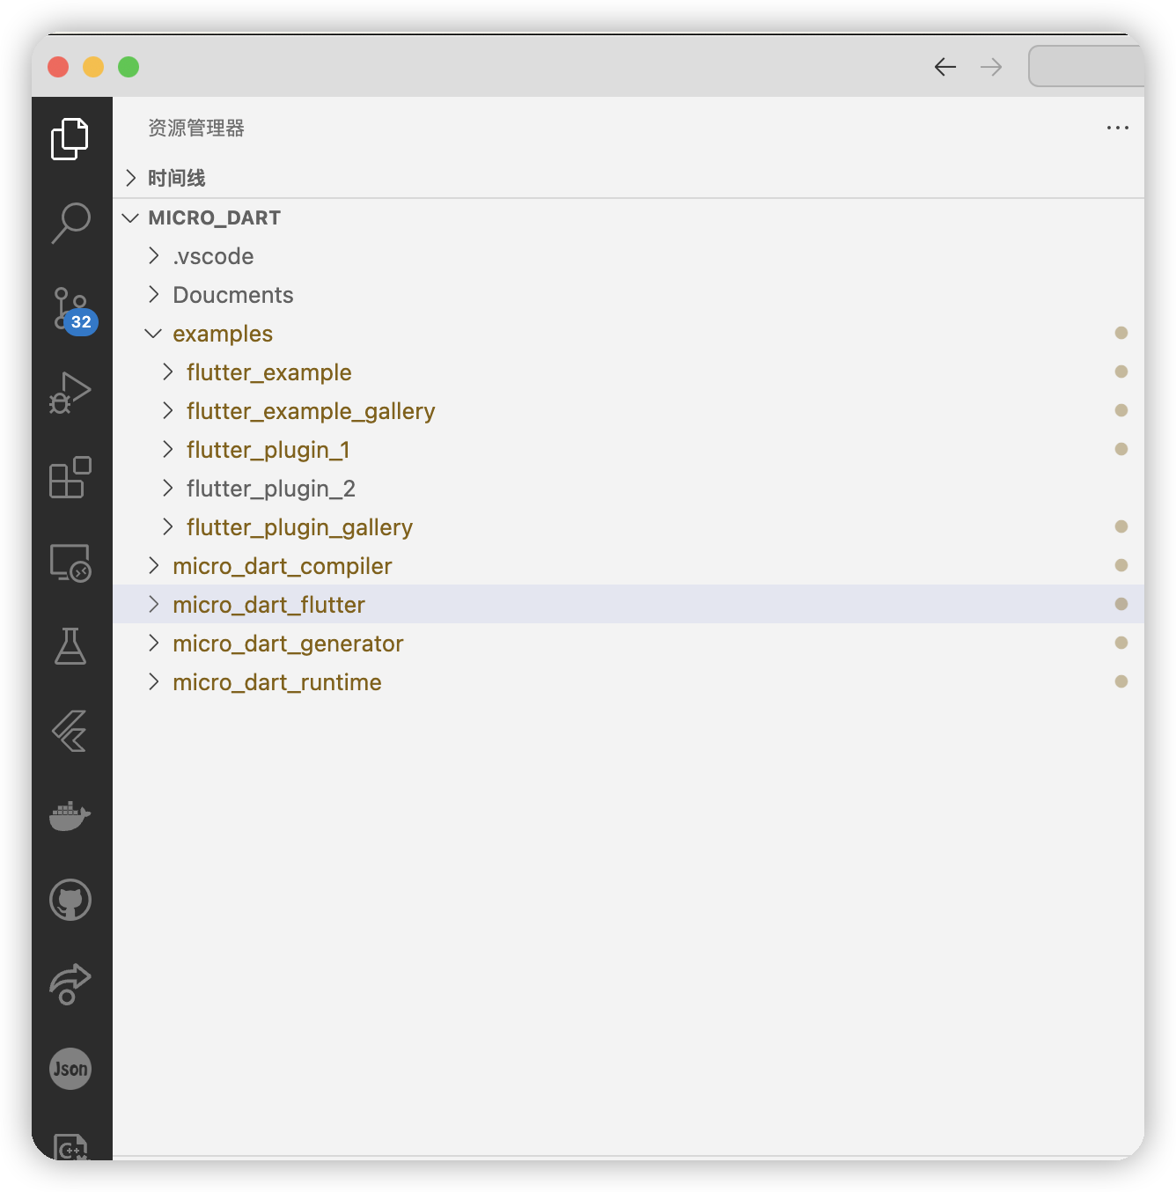
项目代码讲解
演示程序
编译器
flutter插件
桥接代码生成器
解释器

Slide 68
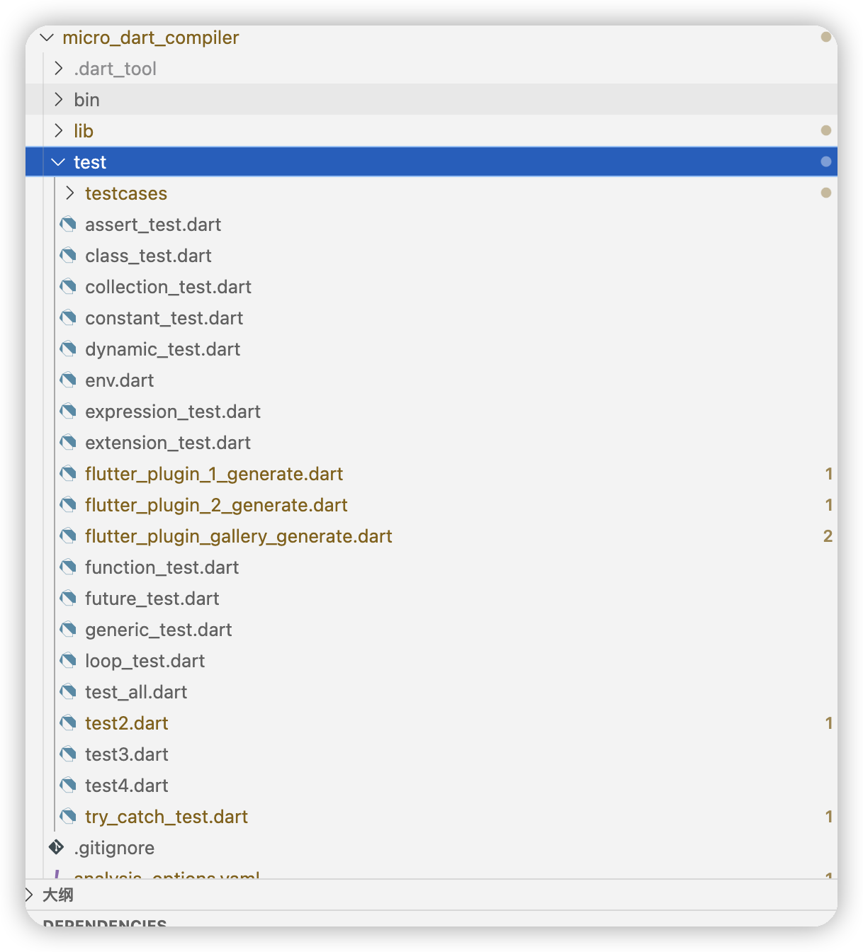
dart语法测试用例

Slide 69
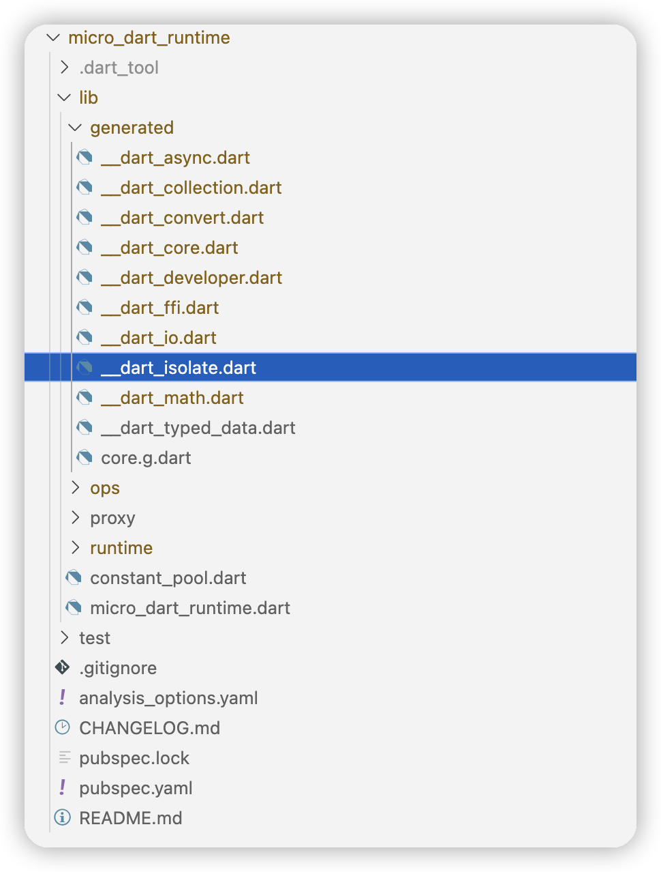
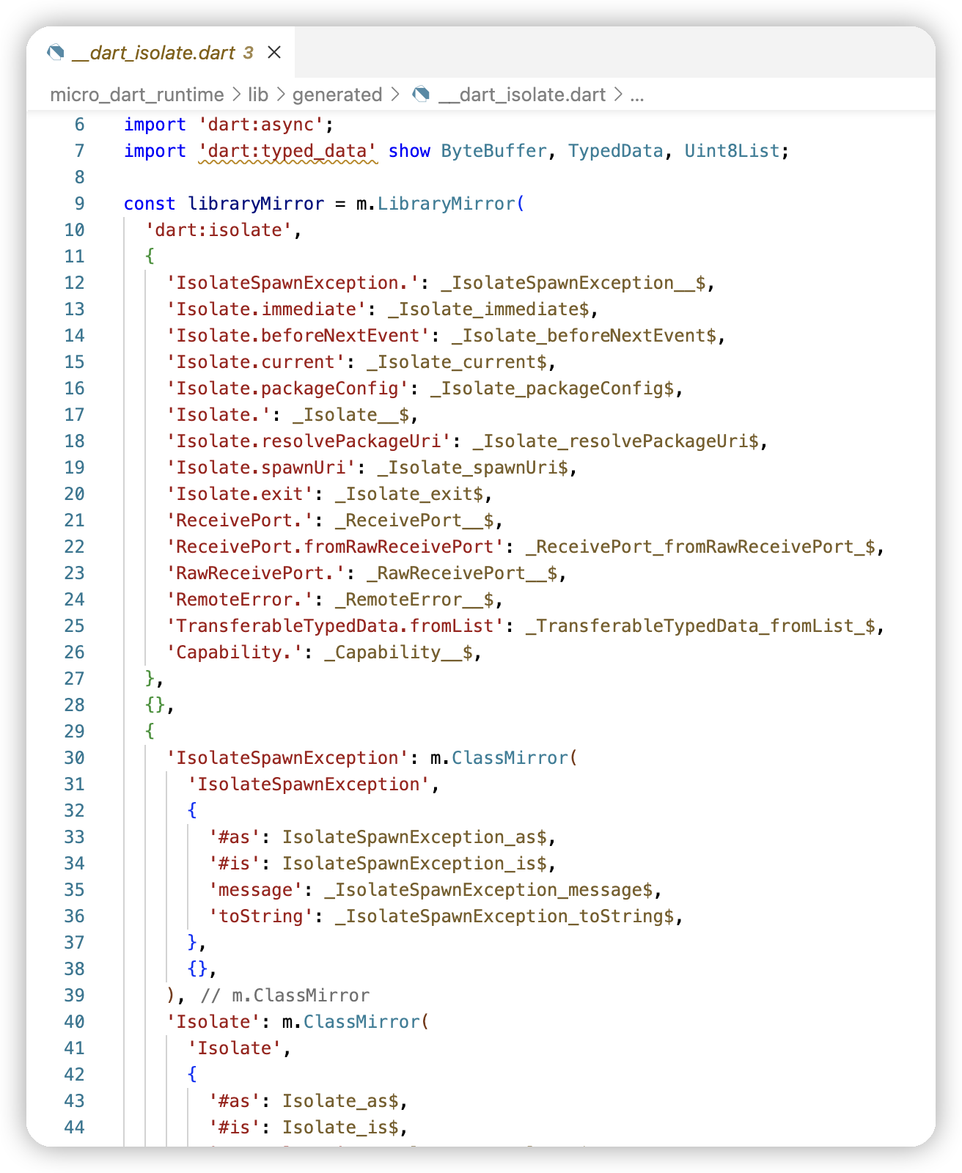
桥接代码详情
自动生成的桥接代码

Slide 71
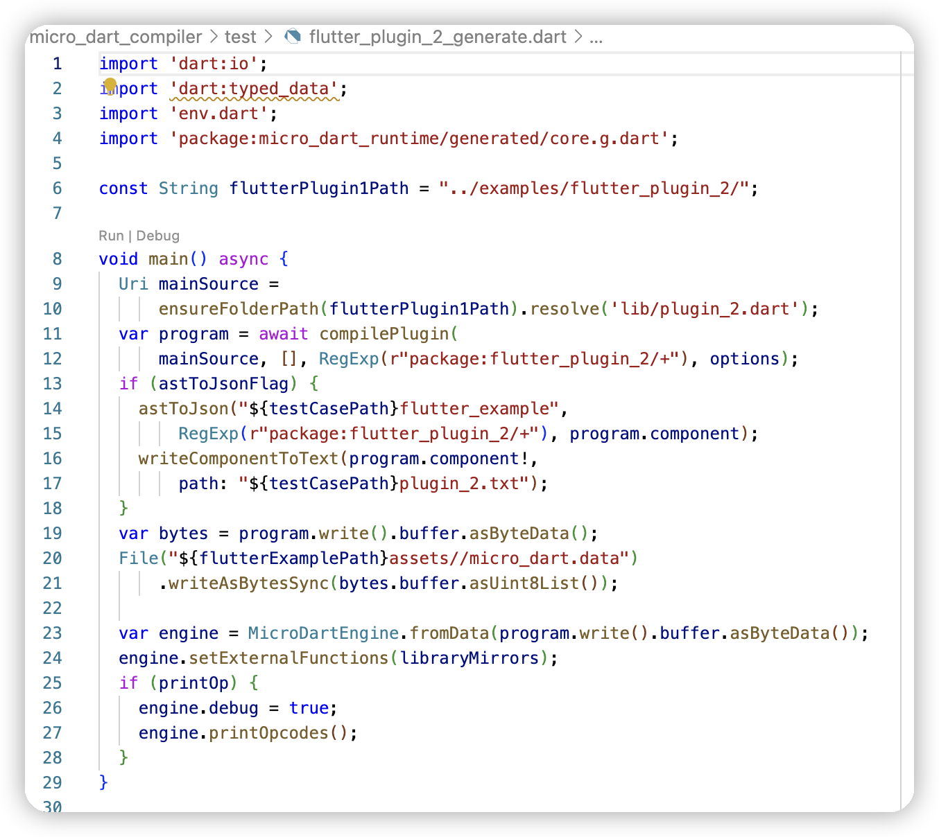
通过编译器生成字节码产物

Slide 72
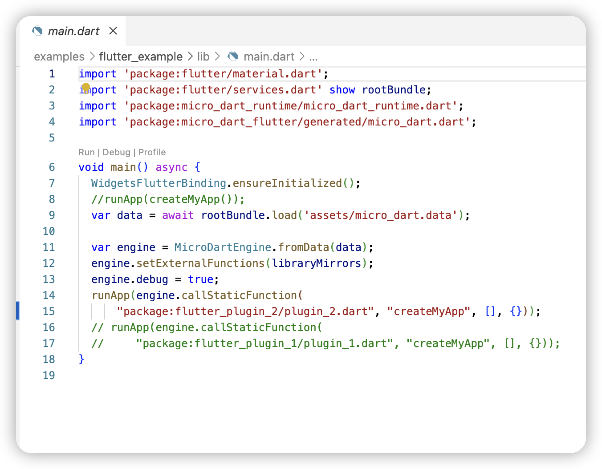
原生flutter执行
加载动态化字节码
解释器初始化
通过解释器调用动态化字节码中的方法
加载桥接代码

Slide 73
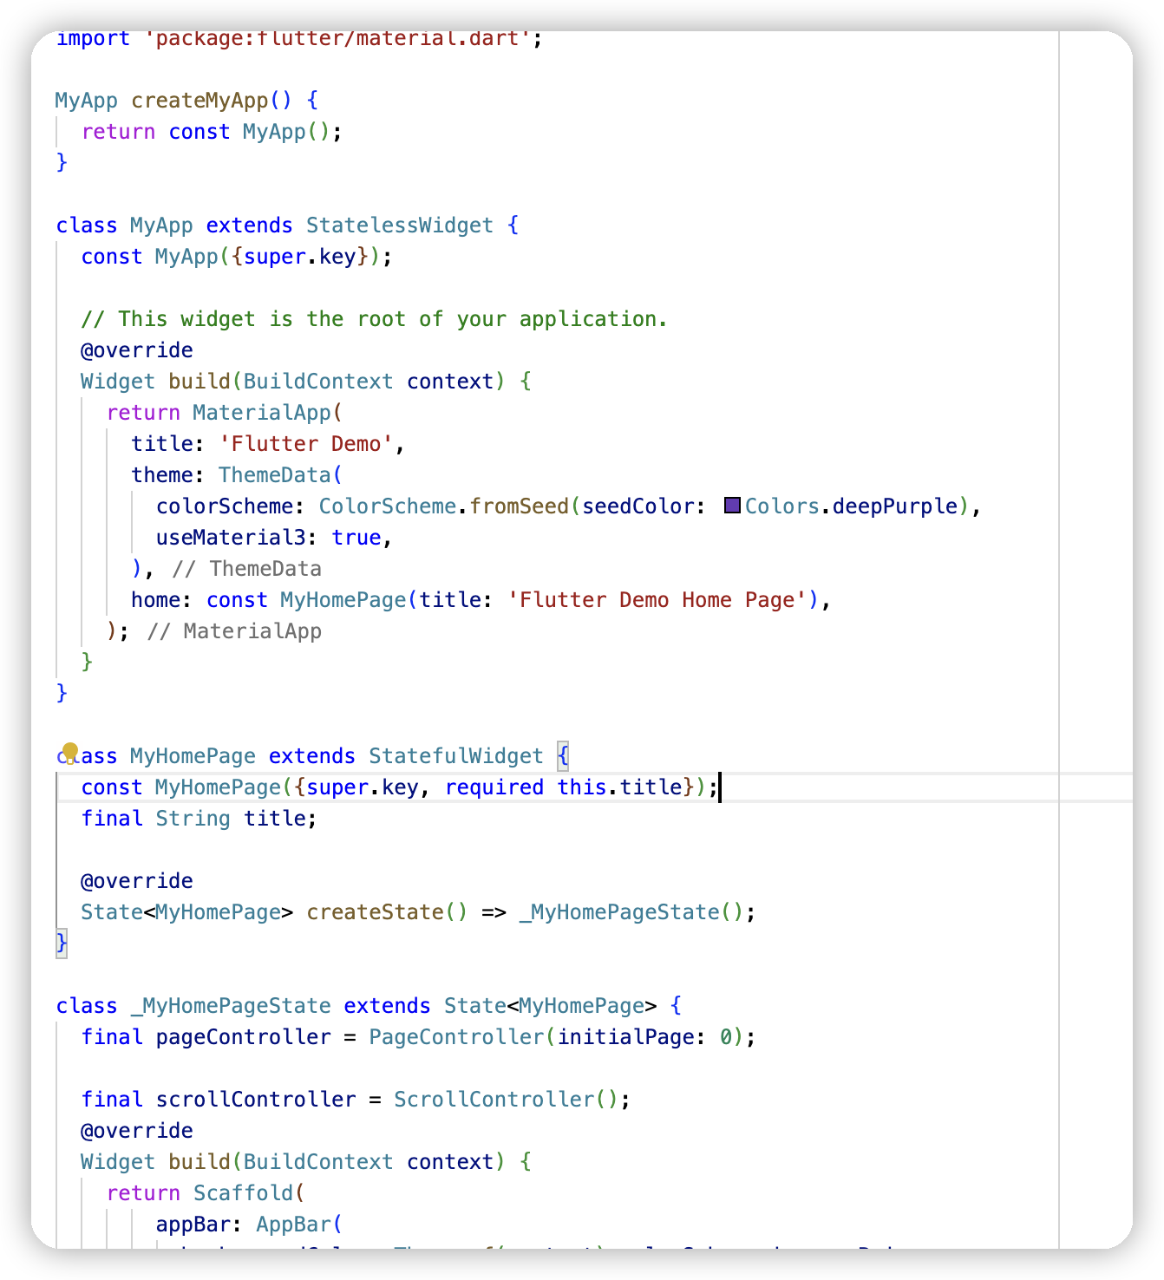

动态化的代码
同样的dart代码可以编译成动态化字节码或者二进制代码，可以生成同样可交互的UI

